Slide 1
光环PMP模考-一模
主讲老师：张立台

Slide 2
说明
1. 试题分类
易、中、难
2. 试题价值
知识点、解题技巧和思路
3. 注意
不念题，跟上节奏

Slide 3
试题001
出处： PMBOK P25 2.1.3 项目型组织中，团队成员通常集中办公，组织中大部分资源都用于项目工作，项目经理有很大的自主性和职权，项目结束后，团队成员被分配到另一个项目中去。
难度：中
答案：C
1. 项目团队成员向项目经理汇报工作。项目收尾之后，项目团队解散并被分配到另一个项目中去。这种组织属于下列哪一种组织结构？
A.复合型组织 B.职能型组织
C.项目型组织 D.矩阵型组织

Slide 4
试题002
出处： PMBOK2012 中 4.5 P94实施整体变更控制引言
难度：中
答案：D
2. 配置管理描述了如何使用指导和监督来控制项目范围。下面哪个任务不是在该管理过程中执行的内容
A．建立先进的方法以提出对既定基准的变更
B．通过对变更影响的分析来为项目改进创造机会
C．建立向干系人沟通变更审批情况的沟通机制
D．允许对变更的自动承认

Slide 5
试题003
出处： PMBOK P40 2.4.1 项目的风险与不确定性在项目开始时最大，并在项目整个生命周期中随着时间推移而递减
难度：中
答案：B
3. 在下列哪那个阶段中，项目存在最大的风险和不确定性？
A.开发/执行阶段
B.启动/概念形成阶段
C.实施阶段
D.收尾阶段

Slide 6
试题004
出处： PMBOK P383 12.3.2.1 合同变更控制系统 合同变更控制系统规定了修改合同的过程。它包括文书工作、跟踪系统、争议解决程序以及各种变更所需的审批层次。合同变更控制系统应当与整体变更孔子系统整合起来。
难度：易 答案：B
4.一家公司使用了供应商来交付多个项目可交付成果，在项目过程中，供应商的可交付成果范围需要增加。项目经理应该使用下列哪一项技术来启动供应商的范围变更？
A．合同风险管理系统 B．合同变更控制系统
C．合同管理系统 D．合同谈判系统

Slide 7
试题005
出处： PMBOK P585 术语表中文排序 配置管理系统是项目管理系统的子系统，由一系列正式的书面程序组成，用于对项目管理指导与监督：识别并记录产品、成果、服务或部件的功能特征和物理特征；控制对上述特征的任何变更；记录并报告每项变更及其实施情况；支持对产品、成果获部件的审查，以确保其符合要求，该系统包括文件和跟踪系统，并明确了为核准和控制变更所需的审批级别。
难度：难 答案：B
5. 在项目中识别和控制产品结构功能设计特性的过程出现在下列哪一项中？
A．项目管理方法论 B．配置管理系统
C．采购管理计划 D．质量管理计划

Slide 8
试题005
配置控制重点关注可交付成果及各个过程的技术规范
变更控制则着眼于识别、记录、批准或否决对项目文件、可交付成果或基准的变更

Slide 9
试题006
出处：PMBOK P32 2.2.1 发起人对制定项目初步范围和章程起着重要作用。P71 4.1.3 项目章程由发起人发布，项目章程中记录业务需要、假设条件、制约因素、对客户需要和高层级需求的理解，以及要交付的新产品、服务或成果。
难度：易
答案：B
6. 项目发起人的最佳角色为：
A．帮助计划活动
B．确定项目目标
C．识别不必要的项目约束条件
D．帮助将项目管理计划整合在一起

Slide 10
试题007
出处：PMBOK P325 11.2.2.4 假设分析 是检验假设条件在项目中的有效性，并识别因其中的不准确、不稳定、不一致或不完整而导致的项目风险。
难度：中
答案：A
7. 一个全球项目有多个未定义条件。若要理解假设的影响，以及规划如何减轻不确定性因素而产生的影响，项目经理应使用什么技术？
A．假设情景分析
B．敏感性分析
C．预期价值分析
D．决策分析

Slide 11
试题008
出处：PMBOK P68 4.1.1.1 项目工作说明书是对项目需交付的产品、服务或成果的叙述性说明。
难度：中
答案：B
8. 对要交付的产品和服务的描述可从下面那里找到？
A. 项目计划
B. 项目工作说明书
C. 项目范围
D. 项目整体计划

Slide 12
试题009
出处PMBOK P389 12.4.2.3 结束采购的工具，项目经理采用记录管理系统来管理合同、采购文件和相关记录。它包含一套特定的流程、相关的控制功能以及作为项目管理信息系统一部分的自动化工具，该系统中包含可检索的合同文件和往来函件档案，通过记录管理系统把合同文件和往来函件存档，这是结束采购过程的一项工作
难度：难 答案：A
9. 采购审计已经结束，合同收尾也已完成。作为合同收尾的组成部分，项目经理应该利用下列哪一项工具来管理合同文件？
A.利用记录管理系统来存档合同文件
B.利用PMIS来更新组织过程资产
C.利用互联网来发布文件
D.利用采购文档，这是一整套索引化的合同

Slide 13
试题010
出处：PMBOK P353 11.6.3.2 变更请求 有时，实施应急计划或权变措施会导致变更请求。变更请求要提交给整体变更控制过程审批，变更请求也可包括推荐的纠正措施和预防措施。
难度：中
答案：B
10. 项目经理收到月度项目绩效报告后，在监督和控制风险时发现有必要实施应急计划，项目经理应该怎么做？
A. 更改项目工作分解结构以后适应应急计划的实施
B. 提出项目变更请求
C. 重新设定项目基础，以执行以应急计划
D. 提出问题并报告上级主管

Slide 14
试题011
出处： PMBOK P27 2.1.4 组织过程资产是执行组织特有并使用的计划、流程、政策、程序和知识库，包括来自任何（或所有）项目参与组织的，可用于执行或治理项目的任何产物、实践或知识。如经验教训和历史信息。
难度：易
答案：C
11. 一名新团队成员加入项目。由于新团队成员之前在公司没有任何经验，项目经理建议项目成员审阅公司以往项目的项目文件。这是利用下列哪一项的实例？
A. 基础实施 B. 项目管理信息系统
C. 组织过程资产 D. 事业环境因素

Slide 15
试题012
出处： PMBOK P176 6.6.2 制定进度计划工具 关键路径法
难度：易
答案：A
12. 为了控制进度，项目经理重新分析了项目状况，目的是预估项目工期。通过浮动时间来分析活动之间的逻辑关系。她使用了什么技术？
A．关键路径法
B．流程图
C．前导图
D．工作分解结构

Slide 16
试题013
出处：PMBOK P94 4.5 实施整体变更控制，对于喜欢变更的相关干系人需保持经常性沟通，并严格执行变更管理
难度：难 答案：B
13. 一个项目拥有固定完工日期。从之前的经验看，该客户以不断要求修改项目可交付物出名。这会增加无法满足项目期限的风险。
为避免这个风险，项目经理应该怎么做？
A.执行风险分析并将结果发送给客户，强调无法满足项目期限的风险。
B.规定一份变更管理计划，要求联合批准变更。
C.使用关键路径法制定进度计划，并将其提交给客户。
D.通知客户项目期间不接受任何变更，除非进行合同评审。

Slide 17
骑摩托车戴头盔，属于风险应对策略的（）类型
A、减轻 B、避免

Slide 18

如果给我一个小时解决一道决定我生死的问题，我会花55分钟去弄清楚这道题
到底是在问什么

Slide 19
试题014
出处： WBS过程 （输出）→范围基准→（输入）活动定义过程（输出）→活动清单
难度：中
答案：B
14. WBS及WBS词典已经完成，项目团队开始识别风险。发起人找到了项目经理，要求制定一个100,000美元的责任分配矩阵。项目的在三个国家进行，使用人员14人。项目预计风险很小，而且项目经理以前做了很多类似的项目。接下来项目经理应该做什么？
A．理解类似项目发起人的经验教训 B．创造活动清单
C．确保项目范围得到了定义 D．完成风险管理，制定责任分配矩阵。

Slide 20
试题015
出处： PMBOK P94 4.5 实施整体变更控制。变更先申请。
难度：中
答案：A
15. 在项目执行过程中，一名干系人确定了一个新需求，但该需求将会直接影响到项目现有的其中一个可交付成果，该可交付成果对于项目是否成功起着关键作用。项目经理接下来应该怎么做？
A．为该需求创建变更请求.
B．停止变更，并按原计划进展.
C．寻求项目发起人对变更的批准.
D．审查范围并作相应修改.

Slide 21
试题016
出处：PMBOK2012 中 5.2.2.5 P115 P568 德尔菲方法是一种专家背对背的群体决策技术
难度：易
答案：B
16. 为了在需求收集过程中产生创新意见，项目经理通过一系列问卷调查来征求专家的意见，问卷调查是匿名形式的，答案将会直接返回给项目经理，这种技术称作下列哪一项？
A．多义小组技术
B．德尔菲技术
C．头脑风暴
D．思维导图

Slide 22
试题017
出处：PMBOK P179 6.6.2.4 资源优化技术——资源平衡 一种进度网络分析技术。制定进度计划的工具。共享或关键资源数量、可用时间有限制，或为了保持资源使用量处于恒定水平，就需要进行资源平衡，过度分配、资源数量限制，必须进行资源平衡，资源平衡往往导致关键路径的改变
难度：难 答案：A
17. 在项目执行期间，项目经理发现某个资源未得到充分利用。资源平衡的目的是下列哪一项？
A.尽量减小资源负荷的变化 B.尽量增加资源负荷的变化
C.尽量减少资源的负荷 D.尽量增加资源的主动性

Slide 23
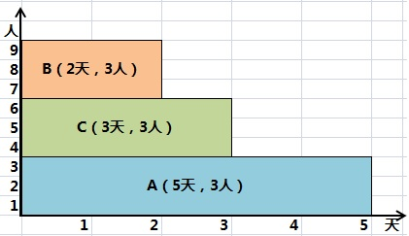
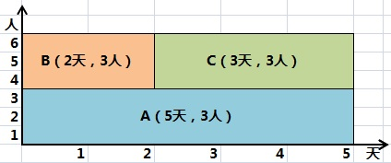
资源平衡
A：5天3人
B：2天3人
结束
C：3天3人

Slide 24
试题018
出处：PMBOK P93 4.4.3.2 工作绩效报告包括状态报告、备忘录、论证报告、信息札记、推荐意见和情况更新。已完成工作百分比属于项目状态报告。
难度：易
答案：D
18. 项目经理向发起人分发每周状态报告。报告中应包含下列哪一项？
A．项目组织图
B．详细的风险分析
C．团队培训计划
D．已完成工作百分比

Slide 25
试题019
出处：PMBOK P10-11 1.4.4 PMO提供项目管理支持服务
难度：中
答案：A
19. 某公司的项目管理办公室（PMO）负责协调不同国家的项目，有些项目在财务上不成功。PMO给组织带来的其中一个好处是什么？
A．为公司项目提供适当的监督
B．为成功项目提供监督
C．让资源留在成功项目中
D．只需要定期审查不成功的项目

Slide 26
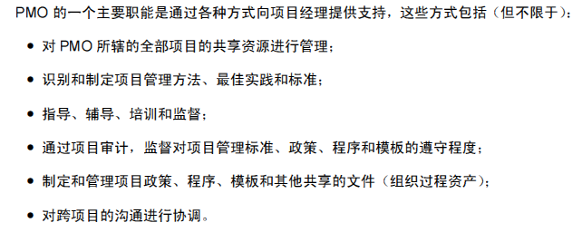
试题019

Slide 27
试题020
20.一家公司希望开始一个新的产品线。项目经理确定了下列活动。
--------------------------------------------------------------------------
图示 活动 时间 前一项 后一项
--------------------------------------------------------------------------
A 设计产品 20 天 - B,C
B 制造产品 40 天 A E
C 设计包装 10 天 A D
D 制造包装 20 天 C E
E 包装并运输产品 15 天 B,D -
--------------------------------------------------------------------------
由于原材料短缺，活动D延期。在不造成项目延期的情况下，项目经理可以接受该活动延期多少天？
A．20 天 B．10 天
C．15 天 D．0 天

Slide 28
试题020
出处： 总时差、自由时差的概念
难度：易
答案：B
20 60
20 60
B:40
0 20
0 20
60 75
60 75
A:20
E:15
20 30
30 40
30 50
40 60
C:10
D:20

Slide 29
试题021
出处：PMBOK P235 8.1.2.2 图8-5，非一致性成本，内部失败成本，项目内部发现的
难度：中
答案：C
21. 下列哪一项准确阐述了在产品交付客户之前用于修复缺陷所产生的成本？
A.评估成本
B.预防成本
C.内部损失成本
D.外部损失成本

Slide 30
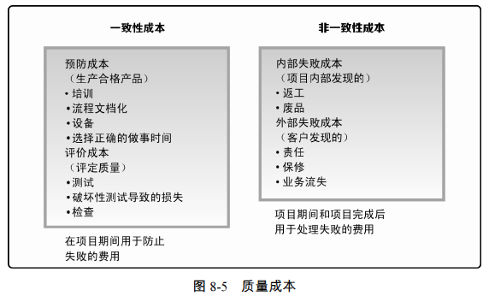
试题021

Slide 31
试题022
出处：PMBOK P346 11.5.2.3 风险发生时执行已规划好的应急计划
难度：中
答案：A
22. 由于爆炸发生的工厂是公司的首选供应商，供应商告诉项目经理之前预定的那些货物不能按时交付。幸亏其他货物可以替换这些货物，这样项目经理就使用此供应商的货物，这也是在之前的风险管理计划中提到的。
这个例子是下面的哪个呢？
A. 一个应急计划 B. 一个应急津贴
C. 一个可能的变通方法 D. 后备计划

Slide 32
试题023
出处：PMBOK P153 里程碑是项目中的重要时点或事件，里程碑清单列出了所有里程碑，并指明每个里程碑是强制性还是选择性的。里程碑与常规的进度活动类似，有相同的结构和属性，但是里程碑的持续时间为零，因为里程碑代表的是一个时间点。
难度：中
答案：D
23. 项目里程碑清单是：
A．由每个干系人生成的
B．所有项目活动的一系列工期
C．进度基准
D．所有里程碑，包括强制的和可选的

Slide 33
试题024
出处：PMBOK P84 4.3.2.3 会议 会前应该做好准备工作，包括确定会议议程、目的、目标和期限；会后形成书面会议纪要和行动方案
难度：中
答案：A
24. 项目经理安排了一次会议，与项目团队讨论公司的重组。项目经理应该怎么做来确保团队会议有效召开？
A．拥有定义良好的议程、目的、目标和时间范围。
B．在会议期间讨论所有议程内容，并保持团队成员各执其责。
C．为会议参与者定时安排休息时间。
D．按照沟通管理计划邀请干系人。

Slide 34
试题025
出处：PMBOK2012附录X3.8 P517 人际关系技能-领导力、团队建设、激励、沟通、影响力、决策、政治和文化意识、谈判、建立信任、冲突管理、教练技术
难度：难
答案：A
25. 成功的项目经理理必须具备良好的谈判技巧，包括：
A．积极倾听
B．问题升级
C．说服
D．团队建设

Slide 35
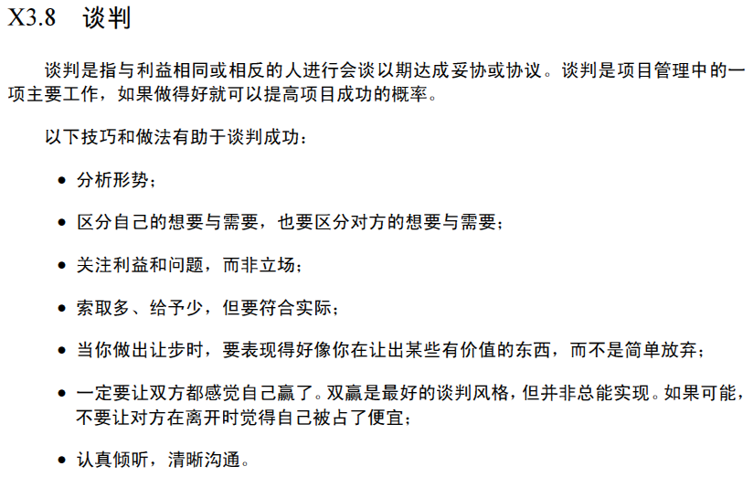
试题025

Slide 36
试题026
出处：PMBOK P247 8.2.2.1 实施质量保证过程的工具与技术 过程分析 质量审计
难度：难
答案：B
26. 由于缺陷，某公司的最近产品受到客户的负面评价。若要减少缺陷，项目经理应该使用下列哪一项工具和技术？
A. 风险登记册和问题日志
B. 过程分析和质量审计
C. 变更日志和性能报告
D. 质量测量指标和质量控制衡量

Slide 37
试题027
出处： PMBOK P238 8.1.2.3 控制图——七点规则，当某个数据点超出控制界限，或连续7个点落在均值上方或下方时，就认为过程已经失控。七个数据点成了一条直线，说明均值改变了，需要寻找原因，采取纠正措施。
难度：易 答案：C
27. 一控制图显示在均值的一侧有7个数据点在一条直线上。应采取什么措施？
A. 执行试验设计
B. 调整控制图以反映新的均值
C. 寻找原因
D. 什么都不做，这是7点原则，可以忽略

Slide 38
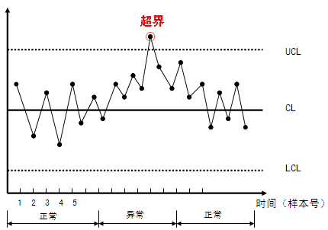
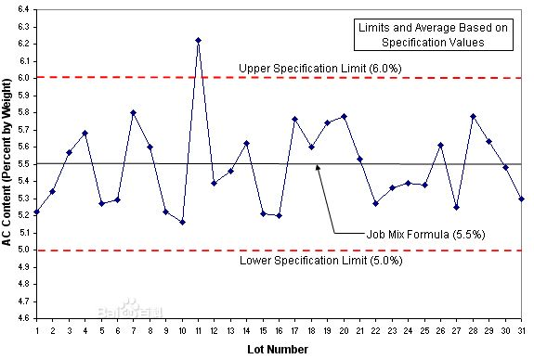
质量管理工具
控制图，用来确定一个过程是否稳定，或者是否具有可预测的绩效。如果（1）某个数据点超出控制界限，或（2）连续7个点落在均值上方，或（3）连续7个点落在均值下方，就认为过程已经失控。

Slide 39
试题028
出处：PMBOK2012 P94 4.5 整体变更控制、变更流程
难度：中
答案：D
28. 项目落后于进度，并超出预算，问题的根本原因是工程师根据客户抄送给项目经理的书面电子邮件在设计中添加了功能。下列哪一项可以预防该问题？
A．沟通计划
B．风险管理计划
C．项目管理计划
D．变更控制系统

Slide 40
试题029
出处： PMBOK P27 2.1.4 组织过程资产 包括来自任何项目参与组织的，可用于自行或治理项目的任何产物、实践或知识。如经验教训和历史信息。
难度：中
答案：C
29. 项目经理希望在项目启动阶段执行风险分析。为确保项目成功，经理应首先审查一下哪项组织过程资产？
A．更新的项目风险登记册
B．风险管理计划和干系人承受力
C．历史信息和经验教训
D．组织基础设施和市场条件

Slide 41
试题030
出处：PMBOK P362 12.1.1.9 合同类型 总价加经济价格调整合同，如果卖方履约要跨越相当长的周期（数年），就应该使用本合同类型。如果买卖方之间要维持多种长期关系，也可以采用这种合同类型，它是一种特殊的总价合同，允许根据条件变化，以事先确定的方式对合同价格进行最终调整，条款必须规定用于准确调整最终价格的、可靠的财务指数。
难度：易 答案：B
30. 项目发起人指示项目经理在项目采购管理计划中与供应商达成一揽子100%的固定总价合同，然而该项目在10年内都将不会完成采购活动，许多供应商都不愿签署标准的固定总价合同。那么应使用哪种类型的合同？
A. 成本加固定费用合同。 B. 总价加经济价格调整合同。
C. 工料合同。 D. 成本加激励费用合同

Slide 42
试题031
出处：PMBOK P 377 12.2.3.2 协议 采购合同中包括条款和条件。受到飓风袭击使合同无法履行，不能按期交付，这个事件属于不可抗拒力，应查看合同的不可抗拒力条款。
难度：易
答案：A
31. 一个项目需要内部资源和外部资源。外部资源通过一份标准采购计划活动。在一场飓风袭击供应商所在地，他们无法满足可交付成果要求的时间期限。哪一个合同将澄清供应商未能满足该合同条款的财务解决方式？
A. 不可抗力退款 B. 激励条款
C. 补偿条款 D. 仲裁条款

Slide 43
试题032
出处：PMBOK P69 4.1.1.2 还在考虑可行性问题，可见是在项目启动之前，所以不可能有什么变更，排除C。也不可能这么快量化风险，排除D。A和B比较，B应该是在和管理层沟通之前做的事情
难度：难
答案：B
32. 由于还有未解决的问题，项目经理十分担心项目的可行性。项目经理接下来应该怎么做？
A. 向管理层沟通问题
B. 探讨问题的不同解决方案。
C. 创建变更请求
D. 记录并量化风险，并与干系人沟通。

Slide 44
试题033
出处：PMBOK2012 中 8.3 P248 根据题意，A是规划，B是保证，D是质量审计，排除法答案C，而且寻找根本原因解决问题是质量控制
难度：难
答案：C
33. 下列哪一项属于控制质量的范畴？
A．确定项目和产品的质量要求和/或标准
B．确定工作是否能持续改进
C．提出措施建议，清除不合格产品性能的根本原因
D．确定项目活动是否符合组织和项目政策

Slide 45
试题034
出处：PMBOK P79 4.3 用语不是“制定WBS”，而是“使用WBS”
难度：难指导与管理项目工作 项目监控系统（选项D）在规划过程组中制定，而不是实施过程。WBS在规划过程中制定，在执行阶段帮助项目实施。此处
答案：D
34. 以下均是指导与管理项目工作的组成部分，除了？
A．定义变更
B．使用WBS
C．实施纠正措施
D．建立项目监控系统

Slide 46
试题035
出处：PMBOK P270 9.2.2 .2 组建项目团队通过与职能经理谈判获得具备适当能力的人员
难度：中
答案：B
35. 在组建一支跨职能项目团队时，项目经理没有获得选择团队成员的直接控制权。项目经理应该怎么做？
A．与已获任命的团队成员一起开展团队建设活动.
B．与职能经理协商，确保项目能获得可胜任工作的员工.
C．让项目团队集中办公，提高项目绩效
D．制定基本规则，提出对可接受的团队行为的明确期望.

Slide 47
试题036
出处： PMBOK P239 8.1.2.5 实验设计是一种统计方法，用来识别哪些因素会对正在开发的流程或正在生产的产品的特定变量产生影响。应在规划质量过程中使用实验设计，来确定测试的类别、数量，以及这些测试对质量成本的影响。
难度：中
答案：B
36. 在计划阶段，项目经理尝试识别可能会在生产过程影响产品和工艺参数的因素。使用统计方法，项目经理能够通过利用下列哪一项来确定适当的测试及其对质量成本的影响？
A. 成本-效益分析 B. 实验设计
C. 统计过程控制 D. 控制图

Slide 48
试题037
出处： PMBOK P 74 4.2 项目管理计划确定项目的执行、监控和收尾方式
难度：易
答案：A
37. 项目经理应该在哪里为一个项目定义方法论？
A. 项目管理计划
B. 合同或工作说明书
C. 战略管理计划
D. 组织过程资产

Slide 49
试题038
出处：PMBOK2012 P238 8.1.2.3 直方图用于描述集中趋势、分散程度和统计分布形状。
难度：难
答案：B
38. 项目团队使用一种质量工具，能用图表描绘在一个特定组内的频率，项目团队正在使用的是哪一项质量工具？
A．散点图
B．项目直方图
C．统计抽样
D．项目核对表

Slide 50
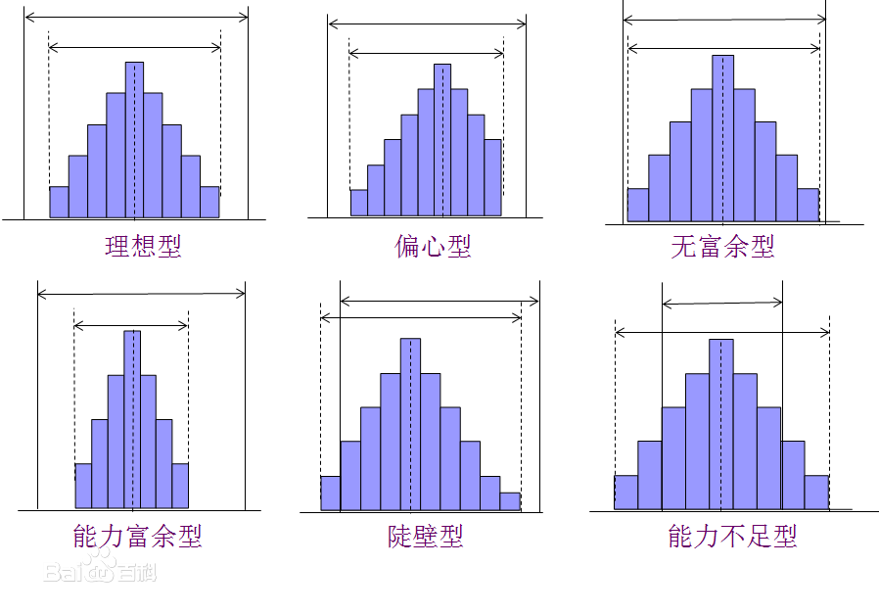
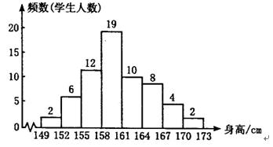
试题038

Slide 51
试题039
出处：虽然识别干系人这个过程属于启动过程组，但识别干系人这个工作要在所有过程组进行实施，并实时更新干系人登记册，对干系人进行管理 P393
难度：中
答案：A
39. 在哪个项目管理过程组中识别干系人？
A．启动、规划、执行、监控和收尾过程组
B．启动和规划过程组
C．规划和监控过程组
D．监控和收尾过程组

Slide 52
试题040
出处：PMBOK P317 11.1.3.1 风险分解结构 按风险类别排列的一种层级结构
难度：中
答案：B
40. 项目团队制作了一份图表，将已识别风险的类别和子类别联系起来。项目团队正在制作下列哪一项？
A．风险登记册
B．风险分解结构
C．定性风险分析
D．定量风险分析

Slide 53
试题041
出处：PMBOK2012 中 P180 6.6.2.5 最常用的模拟技术是蒙特卡洛分析，它首先确定每个活动的可能持续时间概率分布，然后据此计算出整个项目的可能工期概率分布
难度：难
答案：B
41. 项目经理利用一种进度网络分析技术，为每项活动都定义了可能的活动工期分布范围，项目经理应该使用下列哪一项技术来计算整个项目的可能结果分布？
A．资源平衡
B．蒙特卡洛分析
C．关键链技术
D．因果分析

Slide 54
试题042
出处： PMBOM P311 基于不同的风险态度，干系人愿意接受不同程度的风险 11.1.3.1 风险管理计划 修订的干系人承受力 可在规划风险管理过程中对干系人的承受力进行修订，以适应具体项目的情况。
难度：难
答案：A
42. 项目小组衡量风险应对计划实施的有效性时将计划实施结果与下列哪个因素结果对比
A. 可接受的临界风险
B. 风险评分
C. 风险的概率/影响评级
D. 项目的总体风险评级

Slide 55
试题043
出处：PMBOK P375 12.2.2.2 建议书评价技术基于卖方对既定加权标准的响应情况来选择卖方
难度：中
答案：A
43. 在项目执行阶段，供应商选择团队收集评估资料，做出选择客户关系管理体系的决策。对于这项工作，项目经理会采取下面那个方法呢？
A. 建议评估表
B. 自制或外购表
C. 采购工作描述
D. 挣值分析

Slide 56
试题044
出处： PMBOK P362 12.1.1.9 合同分类
难度：中
答案：B
44. 在采购规划过程中，主办单位表示，项目经理必须创建一个风险最小的采购计划。以下哪种合同类型表明买方风险最小？
A. 成本加激励费用合同
B. 总价加激励费用合同
C. 成本加固定费用合同
D. 工料合同

Slide 57
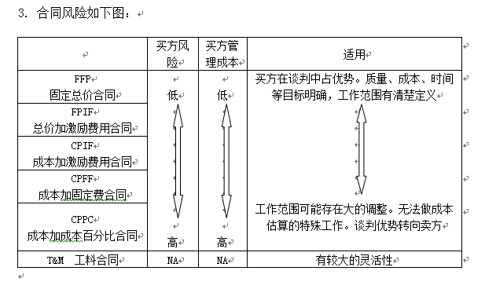
试题044

Slide 58
试题045
出处：PMBOK P114 5.2.2.3 引导式研讨会把主要干系人召集在一起，通过集中讨论来定义产品需求。研讨会是快速定义跨职能需求和协调干系人差异的重要技术。 5.2.2.2 焦点小组是召集预定的干系人和主题专家，了解他们对所讨论的产品、服务或成果的期望和态度。由一位受过训练的主持人引导大家进行互动式讨论。焦点小组往往比“一对一”的访谈更热烈
难度：难 答案：B
45. 项目团队在项目规划阶段收集需求。客户的信息技术团队所提交的某些需求与客户的商务部提出的需求相冲突。
应使用下列哪一项来与干系人解决这个问题？
A．开展访谈 B．引导式研讨会
C．召集焦点小组会议 D．执行需求头脑风暴

Slide 59
试题046
出处： PMBOK P393 13.1 在项目或阶段的早期就识别干系人，并分析他们的利益层次、个人期望、重要性和影响力，对项目成功非常重要
难度：中
答案：B
46. 项目经理正在启动一个新项目，识别所有干系人的主要原因是什么？
A．识别成本并计划预算
B．了解预期期望，并将正面影响最大化
C．计划沟通和收集需求
D．计划质量和识别风险

Slide 60
试题047
出处： PMBOK P122 5.3.2.2 产品分析 定义范围的工具与技术
难度：难
答案：A
47. 下列哪一项用在定义范围当中?
A．产品分析
B．范围基准
C．WBS字典
D．预测和检查

Slide 61
试题048
出处：PMBOK P362 12.1.1.9 合同类型 成本加激励费用合同
难度：易
答案：D
48. 在某种特定合同下，确定有可列支成本作为供应商的补偿。供应商已获得$102,000的支付款项。其中$80,000为实际成本。合同原始成本估算为$90,000,$20,000作为奖励酬金。对于实现成本节约，供应商获得其中的20%。这属于下列哪一个合同类型？
A.固定总价加奖励费用合同 B.成本加固定费用合同
C.可按经济指数价格调整的固定总价合同 D.成本加激励费用合同

Slide 62
试题049
出处：PMBOK P57 3.6 监控过程组 PMBOK P127 偏差分析 可利用项目绩效测量结果，来评估偏离范围基准的程度。确定偏离范围基准的原因和程度，并决定是否需要采取纠正或预防措施，是项目范围控制的重要工作。
难度：易 答案：C
49. 一团队成员电话告知项目经理，称某一系统的实际速度与预计速度存在偏差。项目经理很吃惊，因为在计划阶段做绩效衡量时没发现此问题。如果项目经理开始评估是否要对偏差作出应对计划时，项目经理处于项目的哪个管理过程？
A．启动 B．执行
C．监控 D．收尾

Slide 63
试题050
出处： PMBOK P96 配置管理 配置控制的重点是关注可交付成果及各个过程的技术规范，变更控制着眼于识别、记录、批准或否决对项目文件、可交付成果或基准的变更。配置核实与审计可以保证项目的配置项组成的正确性，以及相应的变更都被登记、评估、批准、跟踪和正确实施，从而确保配置文件所规定的功能要求都已实现。
难度：中
答案：C
50. 确保配置条目得到登记评估、批准、跟踪并正确实施是下列哪一项配置管理过程的实例？
A. 配置协调 B. 配置状态统计
C .配置核实与审计 D .配置条目识别

Slide 64
试题051
出处： PMBOK P331 11.3.2.2 基于风险评级结果，对风险进行优先级排序，通过对风险概率和影响的评估而确定风险评级，通常用查询表或概率和影响矩阵来评估每个风险的重要性和所需的关注优先级。
难度：中
答案：B
51. 在一次项目审查后，项目经理询问风险问题汇总并进行风险优先级排序，此过程需要用到哪种方法？
A. 三点估算
B. 概率和影响矩阵
C. 风险评估
D. 风险等级

Slide 65
试题052
出处： PMBOK P77 4.2.3.1 项目管理计划——变更管理计划 还应该更新风险登记册，因为这是一项不确定事项
难度：中
答案：D
52. 项目经理接到一个变更请求，该变更请求会影响到项目进度，对于谁应该对变更请求的执行做出决定存在不确定性。
下列哪一份文件需要更新？
A．质量计划和风险登记册
B．沟通计划和风险登记册
C．项目计划和变更管理计划
D．变更管理计划和风险登记册

Slide 66
试题053
出处： PMBOK P282 9.4.2.3 冲突管理
难度：易
答案：B
53. 在一次项目状态团队会议上，一名团队成员与另一名团队成员在纠正措施方面有不同意见.，争论持续升级，很快语气都变得很强硬.，其他团队成员没有参与。项目经理直接命令团队使用纠正措施。项目经理使用的是哪种冲突解决技巧？
A．妥协 B．强迫
C．撤退 D．缓解

Slide 67
试题054
出处： PMBOK P236 8.1.2.3 因果图 又称鱼骨图，用来追溯问题来源，回推到可行动的根本原因。
难度：中
答案：A
54. 发现一个新技术项目中的复杂问题后，项目团队难以继续工作。项目经理促成一次团队会议识别可能的原因。项目经理使用什么技术？
A.鱼骨图
B.控制图
C.直方图
D.帕累托图

Slide 68
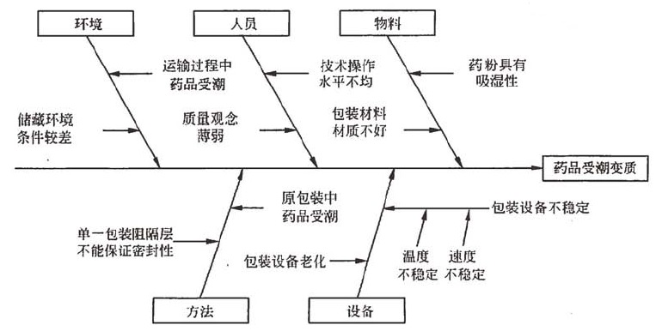
质量管理工具
因果图，又称鱼骨图或石川图。问题陈述放在鱼骨的头部，作为起点，用来追溯问题来源，回推到可行动的根本原因。

Slide 69
试题055
出处： PMBOK P275 9.3.2.2 培训包括旨在提高项目团队成员能力的全部活动
难度：中
答案：A
55. 审查完团队成员的技能情况后，项目经理发现缺少某些必要技能。为解决这种情况，项目经理该怎么做？
A. 创建一份培训计划，培养需要的技能
B. 将问题上报高级管理层
C. 调整项目范围使之适应团队成员的技能
D. 在项目发起人的帮助下申请新项目团队成员

Slide 70
试题056
出处： PMBOK5 P237 8.1.2.3 七种基本质量工具 核查表。核查表用于收集数据的查对清单，用核查表收集关于缺陷数量或后果的数据。
难度：易
答案：C
56. 在一个项目测试阶段，项目团队发现了缺陷，项目团队应该使用什么工具来确保缺陷已被识别并记录？
A. 直方图
B. 流程图
C. 核查表
D. 因果图

Slide 71
试题057
出处： PMBOK P94 4.5. 实施整体变更控制 遵循变更控制机制和流程
难度：易
答案：D
57. 项目基准获得批准后，项目经理发现一项需求被忽略了。项目经理应该采取下列哪一项措施？
A．更新项目基准
B．忽略该需求
C．与项目发起人讨论
D．创建变更请求

Slide 72
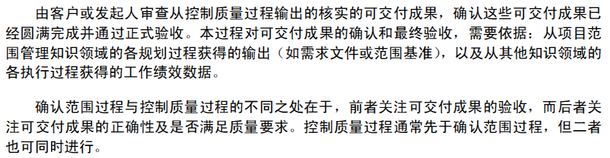
试题058
出处： PMBOK P134 5.5 确认范围
难度：中 答案：A
58. 一个项目分多个阶段执行。项目团队完成了第一阶段的可交付成果。第一阶段的可交付成果已经过完整性确认。目前正在执行下列哪一项项目过程？
A.确认范围过程 B.实施质量保证过程
C.控制范围过程 D.控制质量过程

Slide 73
试题059
出处： PMBOK P585 术语表 配置管理系统是整个项目管理系统的子系统。包括文件和跟踪系统，并明确了为核准和控制变更所需的审批级别
难度：中
答案：C
59. 项目变更控制属于下列哪一个计划的组成部分？
A.质量管理
B.风险管理
C.配置管理
D.沟通管理

Slide 74
试题060
出处： PMBOK P139 5.6.2.1 偏差分析是一种确定实际绩效与基准的差异程度及原因的技术。可利用项目绩效测量结果评估偏离基准的程度，确定偏离基准的原因和程度，并决定是否需要从采取纠正措施，是项目控制的重要工作。
难度：难 答案：D
60. 在与关系人一起召开的季度状态评审会上，由于计划外的运输罢工，施工公司的项目经理汇报了一个负成本偏差。项目经理应该如何解决这个问题？
A．调整成本绩效基准。
B．从应急储备中分配资金。
C．从管理储备金分配资金。
D．测量项目事件的影响。

Slide 75
试题061
出处：PMBOK P94 4.5 实施整体变更控制
难度：难
答案：C
61. 在客户和项目经理之间举行的非正式会议上，客户提出更新某项需求。更新的需求将会花费较少的时间和成本并将减少项目投入。
项目经理首先应该做什么？
A.让客户启动变更请求过程。
B.通知项目发起人，并将通过采用替代方式来满足客户需求的功劳归于自己。
C.分析新的替代方案对项目制约三角形的影响
D.让客户直接与项目发起人联系。

Slide 76
试题062
出处：PMBOK P57 3.6 持续的监督使项目团队得以洞察项目的健康状况，并识别需要格外注意的方面
难度：易
答案：C
62. 在项目的什么时间点，项目经理将会审查控制措施？
A．在计划编制阶段
B．在启动和执行阶段
C．在项目过程中持续审查
D．在项目收尾阶段

Slide 77
试题063
出处：PMBOK P244 8.2.1.1 实施质量保证的输入——项目管理计划中包括质量管理计划和过程改进计划
难度：中
答案：D
63. 项目正在进展之中，项目经理正与质量保证部门一起，致力于提高干系人对项目将要满足质量标准的信心。在开始该过程之前，他们需要下面哪项内容？
A. 质量问题
B. 过程分析的结果
C. 质量审计
D. 质量管理计划

Slide 78
试题064
出处： PMBOK P338 11.4.2.2 敏感性分析有助于确定哪些风险对项目具有最大的潜在影响。它有助于理解项目目标的变化与各种不确定因素的变化之间存在怎样的关联
难度：中
答案：D
64. 公司管理层正在削减预算，因此必须做出如何削减某个关键正在进行的项目预算。项目经理首先应该怎么做？
A．提交能够减少成本的更新进度计划，并减少最终可交付
B．解散某些分配的资源并延长项目时间线
C．减少管理储备以保持项目进行
D．使用敏感性分析评估不同风险

Slide 79
试题065
出处： PMBOK P350 11.6 应该在项目生命周期中，实施风险登记册中所列的风险应对措施，还应该持续监督项目工作，以便发现新风险、风险变化和过时风险
难度：中
答案：B
65. 一名团队成员从组织中辞职，项目经理首先应该怎么做？
A.与职能经理谈判用另一名人员来替换辞职的团队成员
B.审查项目风险登记册，获得风险应对措施
C.更新责任分配矩阵
D.确保人力资源管理计划定义辞职团队成员的专业技能

Slide 80
试题066
出处：PMBOK2012 中 4.1.1.2 P69
难度：易
答案：B
66. 下列哪个文件根据公司在新项目指出所做成本效益分析，阐述了项目是否值得所需投资？
A．项目工作说明书
B．商业论证
C．战略计划
D．商业计划

Slide 81
试题067
出处： PMBOK P108 5.1 范围管理计划有助于降低项目范围蔓延的风险
难度：中
答案：A
67. 即使项目成功进展，项目经理依然承受来自发起人和客户多个新功能请求的压力。管理流程已经定义并遵循。项目经理提醒变更控制委员会太多变更可能造成下列哪一项问题？
A. 范围蔓延
B. 镀金
C. 进度压缩
D. 质量成本

Slide 82
试题068
出处：PMBOK P314 11.1.1 规划风险管理的输入——项目范围说明书，成本管理计划，进度管理计划，沟通管理计划，事业环境因素，组织过程资产
难度：难
答案：B
68. 为了制定一份前后一致的风险管理计划，项目经理需要考虑哪些因素？
A．客户的风险态度以及组织过程资产
B．项目管理计划和事业环境因素
C．风险登记册和范围说明书
D．潜在响应列表和项目管理计划

Slide 83
试题069
出处：PMBOK2012 中 P324 11.2.2.2 信息收集技术：头脑风暴、德尔菲技术、访谈、根本原因分析
难度：难
答案：B
69. 项目经理接管了公司的新项目，公司没有这类项目的过往经验。 项目团队集中精力于风险管理，并开始识别风险的过程。下列哪一项是风险识别方法？
A．专家判断，头脑风暴和蒙特卡洛分析
B．德尔菲技术，头脑风暴和访谈
C．头脑风暴，专家判断和经验教训
D．风险登记册，德尔菲技术和干系人分析

Slide 84
试题070
出处：PMBOK P132 5.4.3.1 范围基准：WBS词典-详细描述可交付成果、活动和进度信息的文件。
难度：易
答案：A
70. 项目实施阶段，一位团队成员找到了项目经理，因为他不知道哪些工作需要他来完成。以下哪个文件对工作包做了详细描述？
A．工作分解结构词典。
B．活动清单
C．初步范围说明书
D．项目范围管理计划

Slide 85
试题071
出处：PMBOK P282 9.4.2.1 管理项目团队的工具：观察和交谈，项目绩效评估，冲突管理，问题日志，人际关系技能
难度：中
答案：A
71. 在一个多元文化项目中，项目经理面临的主要挑战之一就是组织和管理项目团队。项目经理可以利用以下哪些工具和技术来组织和管理项目团队？
A. 观察和对话、绩效评估、冲突管理
B. 绩效评估、冲突管理、组织图
C. 冲突管理、角色和职责、人员配备管理计划
D. 问题日志、工作绩效信息、角色和职责

Slide 86
试题072
出处： PMBOK P350 11.6.1.2 风险登记册中包括已识别的风险、风险责任人、商定的风险应对措施、评估应对计划、有效性的控制行动、风险应对措施、具体的实施行动、风险征兆和预警信号、残余风险和次生风险、低优先级风险观察清单以及时间和成本应急储备
难度：难
答案：A
72. 项目超出预算，但是之前已确定多个降低成本的机会，项目经理希望利用这些机会。项目经理应首先审查下列哪一项？
A.风险登记册 B.成本管理计划
C.变更控制系统 D.风险管理计划

Slide 87
试题073
出处：客户满意度是质量管理领域重要概念，对项目管理起了很大作用，项目管理采用质量管理领域理念，丰富和完善项目管理领域。
难度：中
答案：B
73. 客户满意度是下列哪一个部分的组成因素：
A. 客户管理
B. 质量管理
C. 范围管理
D. 沟通管理

Slide 88
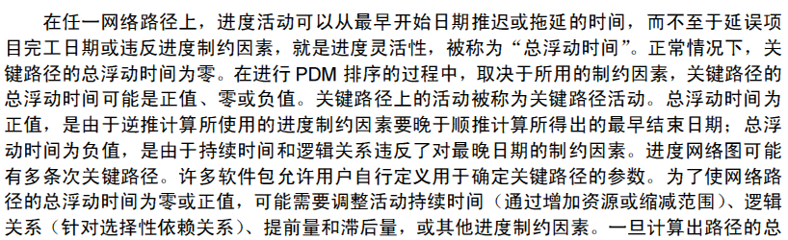
试题074
出处：PMBOK P176 6.6.2.2
难度：难 答案：A
74. 以下描述哪项是正确的？
A．关键路径上可以有虚假活动。 B．只可能有一条关键路径。
C．结束日期改变总会引起网络图变更。 D．项目不可能有负的浮动时间。

Slide 89
试题075
出处：PMBOK P339 11.4.2.2 预期货币价值分析是当某些情况在未来可能发生或不发生时，计算平均结果的一种统计方法。
难度：难
答案：B
75. 项目经理针对项目可能会遇到的二个情景完成了蒙特卡洛分析. 其中一个情景的结果是有60%的可能性会花费100万美元；另一个情景的结果是有40%的可能性会花费200万美元。这是用了什么方法？
A．德尔菲法 B．预期货币价值分析
C．定量风险分析 D．定性风险分析

Slide 90
试题076
出处： PMBOK P70 4.1.1.3 协议定义了启动项目的初衷。是发起人或组织中高层需要完成的工作，是项目启动的输入
难度：中
答案：A
76. 在项目启动阶段，项目经理了解到还未签署正式项目合同。项目经理接下来应该做什么？
A．与项目发起人协商。
B．停止项目。
C．咨询项目干系人。
D．与高级管理层协商。

Slide 91
试题077
出处： PMBOK P206 7.2.2.6 /P211 7.3.2.2 储备分析 通过预算储备分析，可以计算出所需的应急储备与管理储备。应急储备用来应对已经接受的已识别风险和已经制定应急或减轻措施的已识别风险。应急储备通常是预算的一部分。管理储备是用来应对未知-未知风险的，管理储备不包括在成本基准中。
难度：易 答案：C
77. 下列哪个选项描述的是应急储备金？
A.为未计划的项目范围和成本变更而储备的预算。
B.为掩盖较差的业绩而储备的预算
C.为未计划但是可能由于风险登记册中登记风险成真而潜在要求的变更而储备的预算。
D.为支付批准变更所产生的超支费用而储备的预算。

Slide 92
试题078
出处：PMBOK P375 12.2.2.1 投标人会议的目的是保证所有潜在卖方对采购要求都有清楚且一致的理解，保证没有任何投标人会得到特别优待。
难度：中
答案：A
78. 过去承包商承诺过度，但却往往不能交付，若要在采购过程中澄清对潜在的承包商的要求，使用下列哪一项？
A. 投标人会议
B. 加权评分模型
C. 专家判断
D. 合格卖方清单

Slide 93
试题079
出处： PMBOK P181 6.6.2.7 进度压缩 赶工：通过增加资源，以最小的成本增加来压缩进度工期的一种技术。赶工的例子包括：批准加班、增加额外资源或支付额外费用，来加快关键路径上的活动。赶工只适用于那些通过增加资源就能缩短持续时间的活动。赶工并非总是切实可行的，它可能导致风险和/或成本的增加
难度：难
答案：C
79. 项目管理计划导致一个持续时间较长的进度表。如果不能改变网络图，但有充足人员时，你应该：
A．快速跟进项目 B．资源平衡
C．赶工 D．蒙特卡罗分析

Slide 94
试题080
出处： PMBOK P339 11.4.2.2 预期货币值，实施定量风险分析
难度：易
答案：A
80. 在项目经理正在评估与某个特定项目决策可能结果有关的风险。在这种情况下，预计该决策有40%的可能性导致$50,000的损失，但是有80%的可能性实现$200,000的利润。这是哪一种风险管理过程的示例？
A．实施定量风险分析
B．实施定性风险分析
C．规划风险应对
D．控制风险

Slide 95
试题081
出处： PMBOK2012 中 P356 12.1.3.1采购管理计划 包括风险管理事项。
难度：易
答案：A
81. 施工工地受到风暴破坏， 因而，项目经理授权采购替代材料以获得额外的资源，确保让项目保持进度，作此决定时，项目经理利用了下列哪一份文件？
A．风险管理计划
B．库存管理计划
C．采购计划
D．质量管理计划

Slide 96
试题082
出处： PMBOK P370 12.1.3.5 自制外购决策 通过自制外购决策做出某项特定工作最好由项目团队自己完成还是需要外购的决策。如果决定自制，可能要在采购计划中规定组织内部流程和协议。如果决定外购，要在采购计划中规定与产品或服务供应商签订协议的流程。
难度：易
答案：C
82. 项目团队正在考虑他们是否能够完成某个特定任务或者他们是否应该从外部来源获取。 这项技术称作什么？
A．专家判断 B．假设情景分析
C．自制或外购分析 D．汇总活动

Slide 97
试题083
出处：PMBOK P100 4.5.3.3 变更后更新项目管理计划，包括更新各个子计划和基准等。
难度：易
答案：A
83. 如果批准的变更影响到工作分解结构，范围和/或进度，则必须更新下列哪一份文件?
A．项目管理计划
B．项目章程
C．质量管理计划
D．资源管理计划

Slide 98
试题084
出处： PMBOK P244 8.2 实施质量保证过程也为持续改进创造条件。持续过程改进是指不断地改进所有过程的质量，通过持续过程改进，可以减少浪费，消除非增值活动，使各过程在更高的效率与效果水平上运行。
难度：难
答案：A
84. 下列哪一个过程能实现持续过程改进？
A. 质量保证
B. 制定项目管理计划
C. 控制质量
D. 风险管理

Slide 99
试题085
出处：PMBOK P85 4.3.3.3 预防措施 为确保项目工作的未来绩效符合项目管理计划而进行的有目的的活动。
难度：中
答案：C
85. 生产某个项目可交付成果所需的设备是旧的且不可靠。工厂经理建议订购一台新设备，工厂经理向项目经理提交一份变更请求属于下列哪一项？
A.纠正措施
B.缺陷补救
C.防范措施
D.更新

Slide 100
试题086
出处：PMBOK P296 10.1.3.1 沟通管理计划是项目管理计划的组成部分，包括干系人的沟通需求。
难度：中
答案：B
86. 在一个复杂的项目中，干系人有着不同的信息需求。下列哪种方法可帮助项目经理满足干系人的期望？
A．沟通模型
B．沟通管理计划
C．沟通矩阵
D．沟通范围

Slide 101
试题087
出处：PMBOK P27 2.1.4 组织过程资产包括任何或全部与过程相关的资产，可来自任一或所有参与项目的组织
难度：难
答案：D
87. 经验教训最好由谁完成？
A．项目经理
B．团队
C．出资人
D．项目干系人

Slide 102
试题088
出处：PMBOK P583 词汇表 里程牌 项目中的重大事件或时点
难度：易
答案：C
88. 里程碑持续时间：
A．比最长活动的持续时间短。
B．比它代表的活动的持续时间短。
C．没有持续时间。
D．和它代表的活动的持续时间相同。

Slide 103
试题089
出处：挣值分析 ，EV越大越好
难度：中
答案：A
89. 某处于执行阶段的项目的完工预算为300美元。在某个特定的时间点，实际成本达到125美元. 计划价值为110美元，挣值为130美元。从这个信息中，项目经理可以得出什么结论？
A．项目提前于进度
B．完工预算将增加
C．项目落后于进度
D．完工预算将减少

Slide 104
试题090
出处：PMBOK P182 6.63. 1 项目进度计划 甘特图用来表示活动和时间的关系
难度：易
答案：D
90.和网络图相比，甘特图能更好的表明：
A．逻辑关系
B．关键路径
C．资源平衡
D．进展及状况

Slide 105
试题091
出处： X-Y理论。项目经理基于信任，假设团队成员能够独立完成工作是管理者Y理论的假设。
难度：难
答案：C
91.项目团队成员认为能够独立工作，并认为项目经理信任他们能在不严密管理团队的情况下完成任务。项目经理证明的时哪一种管理方式？
A. 归属需求
B. X理论
C. Y理论
D. 权力需求

Slide 106
试题092
出处： PMBOK P115 5.2.2.4 群体创新技术-思维导图 把从头脑风暴中获得的创意整合成一张图的技术，以反映创意之间的共性与差异，激发新的创意
难度：易
答案：A
92. 您的项目团队遇到一个任何成员以前都未遭遇过的问题。您需要为可能的解决方案出谋划策。您愿意使用下列哪种工具？
A．思维导图
B．挣值分析
C．主生产进度规划
D．时序划分

Slide 107
试题093
出处：PMBOK P72 4.2.1.1 项目章程作为初始规划的始点
难度：易
答案：C
93. 公司任命一名项目经理管理一个新项目。项目经理可使用下列哪能一项作为制定项目管理计划的依据?
A．项目管理计划(更新)
B．需求管理计划
C．项目章程
D．工作分解结构

Slide 108
试题094
出处：PMBOK P346 11.5.3.1 规划风险应对过程输出项目管理计划更新-进度、成本、质量、采购管理计划，人力资源管理计划和三个基准
难度：易
答案：D
94. 因为项目进度不满足时间制约的因素，项目经理将最困难的任务外包给一知道其有能力但昂贵的供应商。该供应商的合同是成本加固定费用合同。项目经理应该更新下列哪一文件？
A. 进度和成本管理计划
B. 成本、风险、进度和沟通管理计划
C. 风险、采购、和进度管理计划
D. 进度、成本、风险、沟通和采购管理计划

Slide 109
试题095
出处：PMBOK P85 4.3.3.3 纠正措施：为使项目工作绩效重新与项目管理计划一致而进行的有目的的活动。
难度：易
答案：C
95. 由于工程师不熟悉某些技术，项目落后于进度一周。 项目经理任命一名高级资源来指导工程师，并将其记录在项目管理计划中。这属于下列哪一项范畴？
A．工作绩效信息
B．专家判断
C．纠正措施
D．预防措施

Slide 110
试题096
出处：PMBOK P238 8.1.2.3 散点图来估算自变量的变化将如何影响因变量的值。
难度：难
答案：A
96. 开发团队观察到两个主要项目变量向相反的方向移动，可能导致项目处于风险当中。项目经理用什么工具或技术来确定这两个变量是如何密切相关的？
A．散点图
B．帕嘉托图
C．直方图
D．偏差分析

Slide 111
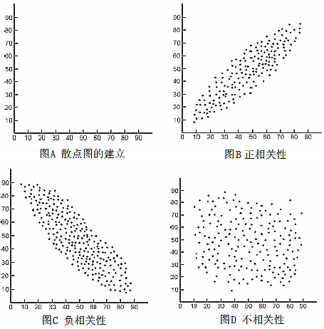
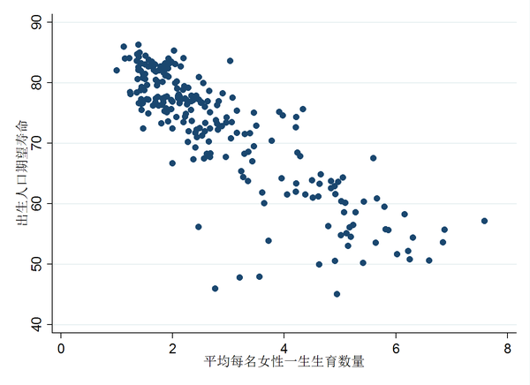
质量管理工具
散点图，又称相关图，解释因变量相对于自变量的变化。

Slide 112
试题097
出处： PMBOK P229 持续改进 戴明的“计划-实施-检查-行动（PDCA）循环”是持续质量改进的基础
难度：易
答案：B
97. 项目经理希望将质量管理技术引进到项目中。下列哪一个方法可以作为持续质量改进的基础？
A. 参数估算
B. 计划-实施-检查-行动循环
C. 标杆对照
D. 成本效益分析

Slide 113
试题098
出处： PMBOK P344 11.5.2 .1 转移：把某风险的部分或全部消极影响连同应对责任转移给第三方，只是把风险管理责任简单地推给另一方，并非消除风险。转移风向策略对处理风险的财务后果最有效。采用风险转移策略，几乎总是需要向风险承担者支付风险费用。
难度：难
答案：C
98. 可以转移的可保险风险属于下列哪一项？
A.法律责任
B.客户响应
C.资源可用性
D.衰退

Slide 114
试题099
出处：PMBOK2012 中 8.1.2.6 P240 统计抽样 从目标总体中选取部分样本用于检查。
难度：易
答案：B
99. 项目经理必须确定首批50,000个产品的质量。应该使用哪种技术？
A．标杆对照
B．统计抽样
C．流程图
D．实验设计

Slide 115
试题100
出处：PMBOK2012 中 P365 12.1.2.1 自制外购分析 是规划采购管理过程的工具。
难度：易
答案：B
100. 项目团队正在讨论。幸运的是项目经理已经建立了奖励机制和团队建设，有助于鼓励团队进一步合作。团队最近讨论的一件事是他们是否应自己完成一工作包还是外包给其他人。他们现在肯定是在采购过程的哪个阶段？
A.控制采购
B.规划采购管理
C.实施采购
D.结束采购

Slide 116
试题101
出处： PMBOK P362 12.1.1.9 合同类型 卖方 成本加固定费风险较小
难度：难
答案：D
101. 你是项目经理，你的部门经理来找你，要你帮助她投标新的项目。你想保护你的公司免受金融风险，你的范围定义很有限。最好选择哪种合同？
A.固定总价合同（FFP）
B.总价加经济价格调整合同（FP-EPA）
C.工料合同(T&M)
D.成本加固定费(CPFF)

Slide 117
试题102
出处： PMBOK P319 11.2 在识别风险过程中，有时可以识别出风险的潜在应对措施，这些应对措施可作为规划风险应对过程的输入，此题的其他三个选项都是风险应对过程的输出。考点：识别风险过程的输出—风险登记册的内容：潜在应对措施清单。
难度：难 答案：C
102. 工作分解结构建立后，项目经理通过头脑风暴发启动了识别风险过程， 该过程指出了一些潜在风险。项目经理应该怎么做？
A．更改项目范围以回避风险.
B．接受风险并将其预期值纳入项目预算.
C．确定潜在响应.
D．实施变通方案以回避风险.

Slide 118
试题103
出处： PMBOK P277 9.3.2.5 建设项目团队工具 集中办公 把许多或全部最活跃的项目团队成员安排在同一个物理地点工作，以增强团队工作能力。集中办公既可以是临时的，也可以贯穿整个项目。实施集中办公策略，可以借助团队会议室、张贴进度计划的场所，以及其他能增进沟通和集体感的设施。尽管集中办公是一种良好的团队建设策略，但虚拟团队的使用有时也不可避免。
难度：易 答案：A
103. 项目经理应使用下列哪一种技术来帮助他们改善沟通和减少项目团队成员之间的差异？
A.集中办公 B.虚拟团队
C.培训 D.谈判

Slide 119
试题104
出处：PMBOK P388 12.4.2.2 结束采购工具：采购谈判：通过谈判公正解决全部未决事项、索赔和争议
难度：难
答案：D
104. 下列哪一项属于结束采购过程的工具和技术？
A.专家判断
B.绩效报告
C.合同变更控制系统
D.协商解决

Slide 120
试题105
出处：PMBOK P352 11.6.2.5 控制风险过程的工具——储备分析：在项目的任何时点比较剩余应急储备与剩余风险量，确定剩余储备是否仍然合理（11.6.2.3 偏差和趋势分析：分析的结果可以揭示项目在完成时可能偏离成本和进度目标的程度。与基准计划的偏差可能表明威胁或机会的潜在影响。）
难度：难 答案：A
105. 在识别对项目预算会产生负面影响的风险发生之后，项目经理需要确定剩余的应急储备是否足够。项目经理应该采用下列哪一项工具或技术？
A．储备分析 B．偏差和趋势分析
C．应急分析 D．SWOT分析

Slide 121
试题106
出处：PMBOK P72 4.1.3.1 项目章程包括用什么标准评价项目成果的审批要求，是发起人写在项目章程中的。
难度：易
答案：A
106. 项目经理拥有一份在项目开始时由不同干系人提供的成功标准清单，项目经理对于如何排列这些成功标准的优先顺序感到不确定，并且明天必须在会上陈述项目章程。项目经理接下来应该怎么做？
A．与发起人核对项目成功标准，并将其添加到项目章程中
B．在下一次项目会议上，与干系人讨论成功标准
C．在项目章程中列出所有成功标准
D．选择其中一个成功标准，并将其包含在项目章程中

Slide 122
试题107
出处：PMBOK P368 12.1.3.3 采购文件 如果主要依据价格来选择卖方，通常使用标书、投标或报价等术语。
难度：易
答案：C
107. 项目经理计划为一个建设施工项目采购混凝土。所有供应商的材料质量都一样。只有价格差别。项目经理应向供应商请求哪种应对类型？
A.信息请求
B.建议邀请书
C.报价邀请书
D.工作说明书

Slide 123
试题108
出处： 标准差：（悲观-乐观）/6
难度：中
答案：A
108. 某一活动的乐观估算时间为12天，悲观估算时间为18天，那么此项活动的标准差为：
A．1
B．1.3
C．6
D．3

Slide 124
试题109
出处：PMBOK P68 4.1.1.1 工作说明书 可以是招标文件的一部分
难度：中
答案：B
109. 项目经理认识到可交付成果必须经过一名网络设计专家审查，但该专家目前不在公司。项目经理需要搜集一名提供商来协助这项任务。
若要说明这些项目需求，建议邀请书中应包含下列哪一项？
A. 风险分解结构
B. 工作说明书
C. 组织分解结构
D. 工作分解结构

Slide 125
试题110
出处： PMBOK P152 6.2.2.2 定义活动的工具 滚动式规划 是一种渐进明细的规划方式，即对近期要完成的工作进行详细规划，而对远期工作则暂时只在WBS的较高层次上进行粗略规划
难度：中
答案：A
110. 项目经理使用渐进明细技术来定义项目活动，其中对在近期需要完成的工作做详细计划，对未来工作则在更高一级WBS计划。
项目经理使用下列哪一项技术定义活动？
A.滚动计划 B.专家判断
C.WBS D.分解

Slide 126
试题111
出处：PMBOK P568 中文排序术语表 德尔菲技术有助于减轻数据的偏倚，防止任何个人对结果产生不恰当的影响。
难度：难
答案：A
111. 在风险识别会上，项目经理怀疑一名团队成员严重影响到其它团队成员。若要避免不适当的影响，应首选哪一种信息收集方法？
A. 德尔菲法
B. 头脑风暴
C. SWOT分析
D. 访谈

Slide 127
试题112
出处： PMBOK P167 6.5.1 估算活动持续时间 输入 活动清单，活动属性，活动资源需求，资源日历，项目范围说明书，事业环境因素，组织过程资产
难度：易
答案：D
112. 当估算活动持续时间时，不应该考虑下列哪项因素？
A. 资源能力
B. 分配到一项任务的资源数量
C. 历史信息，如果有的话
D. 开销率

Slide 128
试题113
出处：PMBOK P375 12.2.1.8 实施采购过程的输入-组织过程资产中的以往合格卖方清单
难度：中
答案：C
113. 项目经理希望确定计划采购的服务提供商，项目经理应该参考下列哪一项？
A. 广告
B. 投标人会议
C. 合格卖方清单
D. 之前项目的经验教训文件

Slide 129
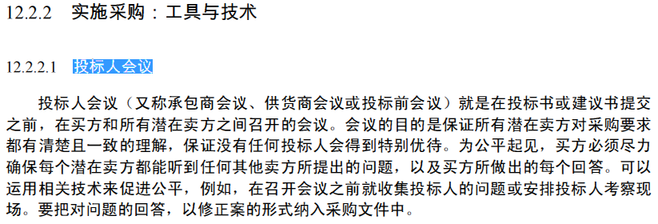
试题114
难度：难 答案：C
114. 实施采购阶段中召开的投标人会议的结果是：
A．合同工作说明书 B．建议书
C．对所需工作有了一个清晰的、共同的理解 D．合同

Slide 130
试题115
出处：PMBOK P217 7.4.2.1 挣值管理
难度：中
答案：D
115. 项目团队发现关键活动落后于进度。项目经理必须确定项目何时开始落后于进度。项目经理接下来应该怎么做？
A．修改工作分解结构，确定持续时间长的复杂活动。
B．修改活动持续时间估算，确定关键活动之前持续时间最长的任务。
C．使用专家判断，回忆项目确定的问题。
D．使用相应的进度基准来确定延迟。

Slide 131
试题116
出处：PMBOK P393 13.1 识别干系人 启动管理过程组的过程之一，识别项目干系人的过程。
难度：中
答案：A
116. 高级管理层识别了执行一个新仓库管理系统的初步范围和高层次需求。启动阶段需要下列哪一项？
A．需要定义外部和内部干系人。
B．项目经理需要批准项目范围说明书。
C．需要批准项目计划。
D．需要最终批准财务预算。

Slide 132
试题117
出处：PMBOK P240 8.1.2.7 规划质量工具：流程图是对一个过程的图形化表示，用来显示该过程中各步骤之间的相互关系。流程图有多种形式，但所有的流程图都会显示活动、决策点和处理顺序。在质量规划过程中，流程图有助于项目团队预测可能发生的质量问题。认识到潜在问题，就可以建立测试程序或处理方法。虽然风险管理过程和质量管理过程都用到流程图，在质量管理中流程图的应用更广泛，所以选C
难度：难 答案：C
117. 使用流程图的主要目的是什么?
A. 进度管理 B. 改善项目干系人的沟通
C. 质量测量工具 D. 风险管理工具

Slide 133
试题118
出处： PMBOK P58 3.7 获得客户的验收，标志项目已经完成，合同结束
难度：难
答案：C
118. 工作说明书规定明确，且所有可交付成果均已提前接受，然而，客户对产品并不满意。对项目经理而言，这意味着合同出现哪种情况：
A. 有效的
B. 无效的
C. 完成的
D. 违反的

Slide 134
试题119
出处：PMBOK P368 12.1.3.4 规划采购的输出 买方选择标准中包括财务实力
难度：难
答案：C
119. 评估一份建议书时，下列哪一项是有效评估标准？
A．验收标准
B．采购过程
C．财务能力
D．采购保证计划

Slide 135
试题120
出处：PMBOK P404 13.3 管理干系人参与涉及针对项目干系人开展沟通活动，以便影响他们的期望，处理他们的关注点并解决问题。
难度：易
答案：C
120. 县际高速公路项目处于提案阶段已有几十年。附近地区的群众都非常关心生态影响、交通堵塞、环境污染以及噪音等问题，为了能被接受，提案需要满足一定的社区具体需求。最终，社区和当地政府达成了一项协议让项目得以正式进行。为了让项目获得成功，项目经理必须做什么？
A．不断征求社区项目干系人的意见
B．聘请法律代表，应对与具体需求不符合的情况
C．就如何符合具体需求问题，与社区项目干系人沟通
D．增加预算，因为材料可能会更贵

Slide 136
试题121
出处：PMBOK P241 8.1.3.2 质量测量指标 专用于描述项目或产品属性，以及控制质量过程将如何对属性进行测量。
难度：中
答案：B
121. 在规划质量管理阶段，有必要确定如何测量新服务，以确保质量水平在可控范围内。可用的测量方法是？
A. 核对表
B. 质量测量指标
C. 散点图
D. 实验设计

Slide 137
试题122
出处：PMBOK P163 6.4.1.4 资源日历 规定了在项目期间特定的项目资源何时可用、用多久
难度：中
答案：D
122. 为了创建项目进度计划，项目经理估算资源活动制约因素。全球项目团队成员在不同的时区并遵循不同的节假日。另外，团队成员被分配到多个不同项目。若要更好的理解资源制约因素以及对项目的影响，项目经理应该怎么做？
A. 创建资源分解结构。 B. 执行蒙特卡洛分析。
C. 执行资源储备分析。 D. 创建资源日历。

Slide 138
试题123
出处：PMBOK P164 6.4.2.4 自下而上估算 通过从下到上逐层汇总WBS组建的估算而得到的估算
难度：中
答案：C
123. 你正负责为世界银行的一个大项目准备成本估计。因为你的估计需要尽可能的准确，所以你决定准备一个自下而上的估计。你的第一步是：
A．确定在进程中需要的计算工具
B．利用前面的项目成本估计来帮助准备这个成本估计
C．确定并且估计每一个工作条目的成本
D．向这个方面的专家咨询，并且将他们的建议作为你的估计的基础

Slide 139
试题124
出处：PMBOK P231 8.1 规划质量管理 是识别项目及其可交付成果的质量要求和/或标准，并书面描述项目将如何证明符合质量要求
难度：难
答案：C
124. 一项目面临可交付成果的重大变化。如果项目经理要决定哪些质量标准与该变化有关，那么项目经理必须也要参与：
A. 质量管理
B. 实施质量保证
C. 规划质量管理
D. 控制质量

Slide 140
试题125
出处：PMBOK P201 7.2 估算成本 成本估算需要在各个阶段反复进行，在启动阶段可得出项目的粗略量级估算，其区间为-25到+75%，之后随着信息越来越详细，估算区间可缩小至-5到+10%
难度：难
答案：B
125.受P&T建筑公司雇用，一位造价工程师为该公司在中国的首个油田的管道建设项目估算成本，但没有得到任何详细工程数据。
这位工程师应采用哪种费用估算方法为P&T建筑公司提供初步成本预算？
A.近似估算 B.量级估算
C.限定性估算 D.可行性估算

Slide 141
试题126
出处： PMBOK2012 中 9.2.2.2 P270 组建项目团队时，需使用谈判这个工具与职能经就某个关键资源进行谈判，在许多项目中，人员分派是通过谈判完成的，与职能经理谈判，确保项目能够在需要时获得具备适当能力的人员理
难度：中
答案：C
126. 一个矩阵式组织中的项目经理正在为一个新项目配备人员，并在组织的人员库中确定了一关键资源。而该资源目前隶属于职能经理，并被分配到另一个项目上工作。项目经理应该使用什么技术？
A.招募 B.事先指派
C.谈判 D.虚拟化

Slide 142
试题127
出处： PMBOK P182 6.6.3.2 项目管理计划 横道图便于控制、与管理层进行沟通，里程碑图与横道图类似，但仅标示出主要可交付成果和关键外部接口的机会开始或完成日期，是适合给高级管理层提供基本信息的报告类型。
难度：中 答案：D
127. 你公司在管理所有项目中出现了困难，高级管理层要求你帮助他们了解状况。以下哪种类型的报告会给高级管理层提供基本信息？
A．详细的成本估算
B．项目管理计划
C．甘特图
D．里程碑报告

Slide 143
试题128
出处：PMBOK P69 4.1.1.2 商业论证 发起人应该认可商业论证的范围和局限
难度：中
答案：B
128. 市场动态发生变化，由于项目绩效不确定，项目发起人希望终止合同，项目经理和项目发起人应审查什么？
A.根本原因分析和技术问题的行动计划
B.项目的技术和商务目标，可行性和盈利性
C.修订项目需求的变更请求
D.对导致技术问题进行解释

Slide 144
试题129
出处：PMBOK P241 8.1.3.1 质量管理计划 描述将如何实施组织的质量政策，及项目管理团队准备如何达到项目的质量要求。
难度：中
答案：A
129. 在项目执行期间，发起人很担心项目是否满足项目可交付物规范。项目经理应与发起人一起查看下列哪一份文件？
A．质量管理计划
B．风险管理计划
C．过程改进计划
D．项目管理计划更新

Slide 145
试题130
出处：PMBOK P276 9.3.2.3 团队建设活动 塔克曼阶梯理论-团队发展模型 团队建设通常要经过五个阶段：形成阶段、震荡阶段、规范阶段、成熟阶段、解散阶段。
难度：易
答案：C
130. 团队士气低落。团队成员之间存在严重冲突，多名团队成员同时发言，造成项目会议没有成效。团队处于下列哪一个发展阶段？
A.解散阶段
B.成熟阶段
C.震荡阶段
D.形成阶段

Slide 146
试题131
出处：PMBOK P241 8.1.3.2 过程改进计划详细说明项目管理过程和产品开发过程进行分析的各个步骤，以识别增值活动。
难度：难
答案：B
131. 在创建过程改进计划时，项目经理需要确定什么？
A. 利益相关者
B. 提升活动价值
C. 主题专家
D. 市场条件

Slide 147
试题132
出处：PMBOK P77 4.2.3.1 变更管理计划是项目管理计划的组成部分，用来明确如何对变更进行监控。
难度：中
答案：B
132. 项目经理为一家没有使用正式项目管理流程的公司工作。因此，该公司具有在整个项目生命期不断修改需求的历史记录，经常导致项目延迟完成。
若要控制进一步的修改，项目经理在当前项目中应该更新哪份文件？
A. 项目范围 B. 变更管理计划
C. 干系人分析 D. 经验教训

Slide 148
试题133
出处：PMBOK P123 5.3.3.1 项目范围说明书 包产品范围描述，验收标准，可交付成果，项目除外责任，制约因素，假设条件。
难度：中
答案：C
133. 下列哪一项直接（或作为其他文件的参数）纳入详细的项目范围说明书？
A. 范围说明、质量计划、沟通计划、除外计划和工作说明书
B. 范围说明、项目时间表，可交付成果、项目预算和除外情况
C. 范围说明、验收标准、可交付成果、除外情况，制约因素和假设条件
D. 项目章程，需求文件和组织过程资产

Slide 149
试题134
出处： PMBOK P170 6.5.2.3 参数估算是一种基于历史数据和项目参数，使用某种算法来计算成本或持续时间的估算技术，利用历史数据之间的统计关系和其他变量来估算诸如成本、预算和持续时间等活动参数
难度：中
答案：B
134. 应该使用下列哪一种定量方法来制定项目预算?
A. 帕累托图
B. 参数估算
C. 专家判断
D. 挣值管理

Slide 150
试题135
出处：PMBOK P344-346 积极风险应对策略和消极风险应对策略都有接受策略
难度：中
答案：B
135. 项目团队可能面对积极和消极风险。下列哪种策略可被用来处理这二种风险类型？
A．转移
B．接受
C．分享
D．减轻

Slide 151
试题136
出处：项目启动大会主要内容（1）成员互相认识；（2）自上而下要求；（3）自下而上承诺；（4）工作职责确定；（5）团队沟通关系建立。
难度：中
答案：A
136. 召开项目启动大会的适当时机是什么时候？
A．完成初步计划之后，但要在执行之前
B．在项目经理有正面消息要分享时
C．在签署项目章程之前
D．在制定沟通计划之后

Slide 152
试题137
出处： PMBOK P235 8.1.2.2 质量成本 预防成本包括生产合格产品需要的培训；流程文档化；设备；选择正确的做事时间等。过程质量管理是预防的主要手段，所发生的成本属于预防成本。
难度：中
答案：C
137. 下列哪一项属于预防成本的范畴？
A. 制造过程中的废料成本
B. 使用核对单检查商品的质量
C. 规划并执行一项审计，审查供应商的质量管理规范
D. 修理不正确零件的成本

Slide 153
试题138
出处：PMBOK P319 11.2/P349 11.6 识别风险过程识别风险，控制风险过程识别新风险。
难度：难
答案：B
138. 风险可以在风险管理过程的哪个阶段被识别出来？
A．实施定量风险分析和识别风险
B．识别风险和控制风险
C．实施定量风险分析和控制风险
D．识别风险

Slide 154
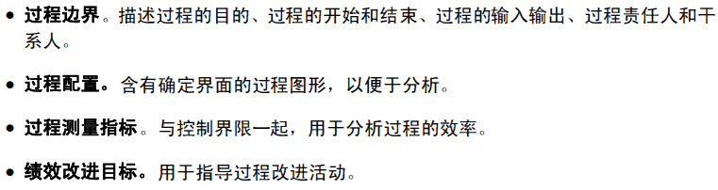
试题139
出处：PMBOK P241 8.1.3.2 过程改进计划
难度：难 答案：A
139. 过程改进计划说明了分析过程以及帮助识别浪费和非增值活动的步骤，下列哪一项是该计划及工程的最佳描述？
A.边界过程、配置过程、度量过程和绩效改进目标
B.边界过程、质量控制、度量过程和绩效改进目标
C.边界过程、纠正措施、度量过程和改进过程
D.边界过程、配置过程、度量过程和改进过程

Slide 155
试题140
出处：PMBOK P383 12.3.2.2 管理采购的工具——采购绩效审查 旨在依据合同来审查卖方在规定的成本和进度内完成项目范围和达到质量要求的情况
难度：中 答案：B
140. 签约公司未达到质量标准，并且可交付成果频繁延迟。 项目经理发现，现有合同条款无法确保卖方提高绩效。为避免卖方的低绩效，项目经理本应采取何种行动？
A．让项目经理团队执行影响分析
B．实施采购绩效审查
C．实施风险再评估
D．参与合同的详细拟定

Slide 156
试题141
出处：PMBOK2012 中 12.1.1.9 P364 在不能很快编写出准确工作说明书的情况下，经常使用工料合同来增加人员，聘请专家和寻求其他外部支持
难度：难
答案：D
141. 在获得项目资源过程中，当无法快速定义一个精确的工作说明书时，下列哪一种合同类型更适用？
A.成本加奖励合同
B.固定总价合同
C.成本加激励费用
D.工料合同

Slide 157
试题142
出处： PMBOK2012 中 12.1.1.9 P388 12.4.2.1 采购审计 对从规划采购管理到控制采购过程的所有采购过程进行结构化审查，其目的是找出合同准备或管理方法的成功经验与失败教训，供本项目其他采购合同或执行组织内其他项目的采购合同借鉴。
难度：中 答案：D
142. 作为项目整合管理人员，你的主要工作是协调大量承包商的工作。你目前的项目是用完全依靠全球卫星定位的空中交通控制系统替代老的系统。项目已经接近尾声。你有15个承包商和大量的其它供货商。其中几个承包商非常容易共事。你的组织未来还将再次雇佣他们。其中一个承包商每隔一周就提出变更请求，要求增加经费。另一个从来没有提出过变更要求。两个公司在遵守管理规定方面遇到了困难，但是都还够按时交货。在项目结束阶段你应该：
A．进行趋势分析 B．通过挣值评估在本项目中获得的经验
C．要求每个承包商与你单独见面，费用由他们自己承担 D．进行采购审核

Slide 158
试题143
出处：PMBOK P9 1.4.2 项目组合管理重点关注通过审计项目和项目集来确定资源分配的优先顺序
难度：中
答案：B
143. 某家公司有一些项目，即项目A，B，C。这些项目是根据公司的目标，按照一套相同的标准划分优先顺序。项目B的优先级较高，因为它将会扩大公司的市场份额，减少对不可靠供应商的依赖性。这是在执行什么活动？
A．获得市场份额
B．项目组合管理
C．项目启动
D．项目集管理

Slide 159
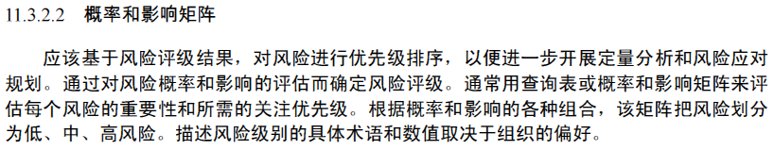
试题144
出处：PMBOK 11.3.2.2
难度：难 答案：A
144. 在项目开始时，项目经理召开了一次由项目团队和关键客户干系人参加的风险专题会，专题会结束后，他们制作了一个由多个风险及其发生概率和对项目的影响组成的矩阵。在专题会上执行了什么类型的风险分析？
A.定性风险分析 B.定量风险分析
C.分类风险分析 D.戴尔菲技术风险分析

Slide 160
试题145
出处：PMBOK P292 10.1.2.1 沟通需求分析 沟通渠道计算 沟通渠道=n（n-1）/2=25*24/2=300
难度：易
答案：C
145. 一个项目中有20个干系人，项目结束时，又确定了另外5个干系人。在项目结束时存在多少个沟通渠道？
A．190
B．195
C．300
D．305

Slide 161
试题146
出处： PMBOK P365 自制外购分析 假设阀值为X，列方程：50X=20X+3000，X=100
难度：易
答案：C
146. 决定是租借还是租赁项目执行所需的设备。租借成本为每天$50美元。租赁成本为每天20美元，加上一次性成本$3000美元。租赁设备比租借设备更合算的阈值是在哪一天之后？
A．80天
B．95天
C．100天
D．125天

Slide 162
试题147
出处：PMBOK P217 7.4.2.1 挣值管理 一种项目绩效测量方法
难度：易
答案：D
147. 一个大型项目的项目经理分享绩效信息，并准备进度报告。下列哪一个方法能够让项目经理量化偏差？
A. 工作绩效报告
B. 判断方法
C. 报告方法
D. 挣值

Slide 163
试题148
出处： PMBOK P67 4.1 经批准的项目章程意味着项目的正式启动
难度：中
答案：D
148. 一家公司的首席技术官宣布将开发一项创新的新产品，并要求项目经理提供一份产品开发的计划，项目经理下一步该怎么做？
A.定义活动
B.制定项目计划
C.制定项目管理计划
D.制定项目章程

Slide 164
试题149
出处：PMBOK P237 8.1.2.3 帕累托图，用来识别造成大多数问题的少数重要原因。
难度：难
答案：D
149. 下列哪一项工具可以用来确定产生最大数量缺陷的原因？
A. 鱼骨图
B. 散点图
C. 趋势图
D. 帕累托图

Slide 165
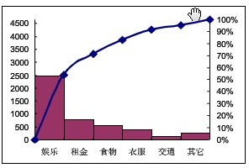
试题149

Slide 166
试题150
出处：PMBOK P294 10.1.2.4 因为项目重要、文化的差异和团队成员的距离，需要用到正式书面沟通。
难度：易
答案：B
150. 一项目团队由来自4个国家的人组成，该项目很重要，项目经理很担心它能否成功。项目进度规划得很合理。项目经理应该使用何种沟通方法？
A．非正式口头
B．正式书面
C．正式口头
D．非正式书面

Slide 167
试题151
出处：PMBOK P71 4.1.3.1 项目章程授权项目经理动用组织资源开展项目活动。
难度：中
答案：B
151. 下列关于项目章程的哪种说法最合适？
A. 强化职能经理在组织中的职权
B. 提供项目经理所需资源
C. 具体化项目所用资源
D. 强调每天的职责

Slide 168
试题152
出处：PMBOK P151 6.2.2.1 分解 一种把项目范围和项目可交付成果逐步划分为更小、更便于管理的组成部分的技术
难度：中
答案：A
152. 完成定义范围过程后，项目经理应该使用哪项技术来生成可靠估算并管理成本和活动历时。
A. 分解
B. 紧前关系绘图法
C. 挣值管理
D. 确立基准

Slide 169
试题153
出处： PMBOK P71 4.1.2.1 专家判断 制定项目章程过程工具与技术。可用于制定项目章程过程的所有技术和管理细节
难度：中
答案：B
153. 项目团队正在从客户和项目干系人那里收集所有需求和项目范围。负责该项目的项目经理正在尝试完成项目章程。
项目经理应该使用下列哪一项工具和技术？
A.范围分解
B.专家判断
C.活动排序
D.项目进度安排

Slide 170
试题154
出处： PMBOK P351 11.6.2.1 风险再评估 在控制风险中，经常需要识别新风险，对现有风险进行再评估，以及删去已过时的风险，应该定期进行项目风险再评估。反复进行再评估的次数和详细程度，应该根据相对于项目目标的项目进展情况而定
难度：难 答案：A
154. 一个固定总价项目已完工50%，项目经理预计项目可以按时完工。但是由于外部监管意外发生变更，最终成本可能高于计划成本。项目经理首先应该怎么做？
A.执行风险再评估
B.分析增加成本的变更，并提交客户
C.将应急储备用于额外成本
D.减少资源，削减成本

Slide 171
试题155
出处：PMBOK P169 6.5.2.2 类比估算 一种使用相似活动或项目的历史数据，来估算当前活动或项目的持续时间或成本的技术。在项目详细信息不足时，经常使用这种技术。
难度：中
答案：A
155.项目经理完成了某个镇上的一个项目，这个项目让公司损失100%。项目经理所在公司目前正在筹备同一个镇上另一个项目的投标建议书，管理层让项目经理提供粗略的估算，让公司可以投标该新项目。投标必须在三天内完成。在这种情况下，项目经理应提供下列哪一项估算类型？
A.类比估算 B.参数估算
C.散点估算 D.准备金分析

Slide 172
试题156
出处： PMBOK P331 图11-10 实施定性风险分析-概率影响矩阵图按发生概率及一旦发生所造成的影响，对每一个风险评级，在矩阵中显示组织对低风险、中等风险与高风险所规定的临界值。根据这些临界值把风险分级 。风险评级有助于指导风险应对。应该基于风险评级结果，对风险进行优先排序。
难度：中 答案：C
156. 项目经理让若干个项目干系人确定风险概率和一些风险的影响，然后他分析这些数据。他马上就要进入风险管理的下一个环节了。根据上述信息，项目经理忘了做什么事？
A．评估风险分析趋势 B．识别触发器
C．提供标准的风险评级矩阵 D．编制反馈计划

Slide 173
试题157
出处：PMBOK P247 8.2.2.2 质量审计 是一种独立的机构化审查，用来确定项目活动是否遵循了组织和项目的政策、过程与程序，质量审计的目标时识别最佳实践和不足，改进过程内容：识别（良好和不足）；分享；协助；积累；确认
难度：难
答案：C
157. 下列哪项不属于质量审计？
A. 决定项目活动是否与组织政策一致
B. 决定低效和无效的政策
C. 通过瑕疵修复
D. 确定实施核准的变更请求

Slide 174
试题158
出处： PMBOK P353 11.6.3.2 推荐的纠正措施 为了使项目工作绩效重新符合项目管理计划而开展的活动，包括应急计划和权变措施，后者是针对以往未曾识别或被动接受的、目前正在发生的风险而采取的、未经事先计划的应对措施。
难度：难
答案：A
158. 在项目执行阶段，发生了一严重的问题，该问题不在风险记录上。你应该先怎么做？
A．建立权变措施 B．重新评估识别风险过程
C．寻找该问题未预期的影响 D．告知管理层

Slide 175
试题159
出处： PMBOK P376 12.2.2.3 独立估算：采购组织可以独立估算，用来比较潜在卖方的应答。如果两者之间存在明显差异，则可能表明采购工作说明书存在缺陷或不明确，以及/或者潜在卖方误解了或未能完全响应采购工作说明书。怀疑潜在卖方是否误解或未能完全响应，应让其再提供成本结构补充信息
难度：易 答案：A
159. 一家施工公司为一个建筑项目部件采购召开投标人会议。收到投标人的建设书并评审。其中一个供应商提出非常优惠的价格，但是根据内部专家判断，该价格对于开展持续性的业务是不现实的。项目经理接下来应该怎么做？
A. 让供应商提供成本结构的补充信息
B. 让采购部门迅速签订合同
C. 在合同中增加处罚条款，确保供应商履行义务。
D. 相应地更改成本基准

Slide 176
试题160
出处：励条款就是使卖方的目标和买方的一致，既面向进度又有相同的目标，确保合同目标按约定实现。
难度：难
答案：C
160. 一卖方的管理层告诉其项目经理该项目应想方设法取得奖金。合同中奖励条款的主要目的是：
A. 降低买方的成本
B. 帮助卖方控制成本
C. 同步目标
D. 通过转移买方的风险来降低卖方的风险

Slide 177
试题161
出处：PMBOK P283 9.4.2.3 冲突管理 撤退/回避 从实际或潜在冲突中退出将问题推迟到准备充分的时候，或者将问题推给其他人员解决
难度：易
答案：B
161. 从实际或潜在冲突解决方案退出属于下列哪一项冲突解决技巧？
A.缓解/包容
B.撤退/回避
C.妥协
D.合作

Slide 178
试题162
出处：PMBOK P 55 3.4 规划过程组制定用于指导项目实施的项目管理计划和项目文件。
难度：中
答案：D
162. 两位项目团队成员在项目会议上就项目问题发生言辞冲突，发生这种情况时项目经理无法控制。如果项目经理在哪个过程组制定一些基本规则就可以避免？
A. 启动 B. 执行
C. 监控 D. 规划

Slide 179
试题163
出处： PMBOK P276 9.3.2.3 团队建设的5个阶段 形成阶段 ，震荡阶段，规范阶段，成熟阶段，解散阶段 在规范阶段，团队成员开始协同工作，并按团队需要来调整各自的工作习惯和行为，团队成员开始互相信任。
难度：中
答案：C
163. 项目经理所在的团队里，成员来自于不同文化和语言背景。培训开始，建立信任，然后团队成员一起工作，共同实现项目目标。项目团队处于下列哪个发展阶段？
A.形成阶段 B.震荡阶段
C.规范阶段 D.解散阶段

Slide 180
试题164
出处：PMBOK P282 9.4.2.3 消极的风险应对策略 有经验的代替没有经验的，消除风险
难度：难
答案：C
164. 对公司至关重要的项目中，公司委派经验丰富且经过认证的项目经理替代没有经验的项目经理。采取这个措施的目的是为了确保不会因为项目经理缺乏经验而给项目的成功带来不利影响。这是采取哪一类风险战略？
A.风险减轻 B.风险接受
C.风险回避 D.风险转移

Slide 181
试题165
出处： PMBOK P354 11.6.3.4 识别新风险，记录在风险登记册中
难度：易
答案：C
165. 一个项目被分为四个阶段。项目的第二阶段进度延误15%。在执行项目的下一个阶段前，项目经理分析了进度延误的根本原因，发现是由于供应商供应的其中一个关键性部件有缺陷而必须更换。供应商已经按照合同条款受到处罚。
在进入下一阶段前，项目经理应该采取下列哪项措施？
A.终止未来与该供应商的所有合同。
B.将供应商的绩效告知高级管理层。
C.将供应商的名称添加到该项特定项目部分的风险登记册中。
D.通知供应商应该避免犯同样的错误。

Slide 182
试题166
出处：PMBOK P387 12.4 结束采购 完结单次项目采购过程。通过确保合同协议完成或终止来支持结束项目或阶段过程
难度：易
答案：B
166. 合同收尾要求什么？
A. 项目发起人和项目经理之间的双方口头协议
B. 阶段可交付成果的核实和签署
C. 核实工作说明书的签署
D. 所有项目干系人之间达成的一致协议

Slide 183
试题167
出处： PMBOK P375 12.2.2.1 投标人会议 在投标书或建议书提交之前，在买方和所有潜在卖方之间召开的会议，目的是保证所有潜在卖方对采购要求都有清楚且一致的理解，保证没有任何投标人会得到优待，为公平起见，买方必须尽力确保每个潜在卖方都能听到任何其他卖方所提出的问题，并做出每个回答。可以运用相关技术来促进公平。
难度：难 答案：C
167. 在艰苦工作之后，项目的工作合同声明完成了。即便在签署了工作合同声明完成的协议后，项目经理还是担心它是否考虑了买方的全部需求。项目经理马上要参加投标人会议，他向你征求意见，会议上应该怎么做。下列哪项建议最好？
A. 你不必参加会议，合同经理主持
B. 确保你谈判项目范围
C. 确保你给所有卖方足够的时间提问，他们可能不会在竞争者在场时问问题。
D. 让项目出资人处理会议，所以你在谈判时就是个好人了

Slide 184
试题168
出处：PMBOK P324 11.2.1.13 识别风险输入 组织过程资产 包括项目文档，实际数据，组织和项目的过程控制资料，风险描述格式或模板，经验教训。
难度：易 答案：B
168. 某个新项目将使用特定软件发布，在项目启动大会上，一名团队成员记起在之前的一个项目上，他们已经使用了该软件工具的第一版，但该软件造成许多问题。
项目经理接下来应该怎么做？
A. 向团队成员解释说，自上一个项目后，技术已经发生了很大变化，以后不会发生问题。
B. 查看过往项目的经验教训登记册，识别新项目中的类似风险
C. 立即将潜在风险上报给项目发起人，以便能够获得额外的资金
D. 结束项目并收集项目经验教训，让未来的项目可以从该经验教训中获取

Slide 185
试题169
出处： PMBOK P 237 9.3.3.1 P282 9.4.2.2 项目绩效评估 管理项目团队的工具与技术：澄清角色与职责，向团队成员提供建设性反馈，发现未知或未决问题，制定个人培训计划，确立未来各时期具体目标。团队绩效评价：建设项目团队的输出：个人技能改进，团队能力改进，离职率，凝聚力
难度：难 答案：A
169. 项目绩效考评不同于团队绩效评估，因为项目绩效考评注重：
A. 每个团队成员如何执行项目
B. 项目团队效率评估
C. 团队建设工作
D. 降低员工周转率

Slide 186
试题170
出处： PMBOK P103 4.6.3.2 组织过程资产更新
难度：中
答案：C
170. 在结束项目阶段，需要执行信息编制，作为项目的历史纪录。文件评估了项目的整体成功性，包括项目的优势、劣势、组织以及用于获得结果的技术。这个信息收集过程称作什么?
A. 项目干系人的反馈
B. 项目实施后的审计
C. 经验教训
D. 最终项目报告

Slide 187
试题171
出处： PMBOK P103 4.6.3.2 组织过程资产更新
难度：易
答案：A
171. 一份项目过程中产生的项目文件、项目收尾文件以及历史信息清单是指下列哪一项？
A.过程资产
B.项目可交付成果
C.项目章程
D.商业案例

Slide 188
试题172
出处： PMBOK2012 中 11.6.2.2 P351 风险审计（审核）的定义是检查并记录风险应对措施在处理已识别风险及其根源方面的有效性，以及风险管理过程的有效性
难度：中
答案：D
172. 某项目正在经历越来越多的问题，开展初步的根本原因分析之后，项目经理怀疑这些问题具有一个共同的技术原因，团队制定的风险管理计划被认为是不全面的。应该使用下列哪一项工具来评估风险管理过程的有效性？
A. 状态会议 B. 风险更新评估
C. 技术绩效管理 D. 风险审核

Slide 189
试题173
出处： PMBOK P27 2.1.4 组织过程资产
难度：中
答案：B
173. 一家公司希望将项目的选择模型存储在计算机数据库中，以作为新项目的依据，这家公司在更新什么？
A. 项目管理信息系统
B. 组织过程资产
C. 事业环境因素
D. 商业数据库

Slide 190
试题174
出处： PMBOK P294 10.1.2.3 沟通模型 作为沟通过程的一部分，发送方负责信息的传递，需确保信息的清晰性额完整性，需确认信息已被正确理解。接收方负责确保完整地接收信息，正确地理解信息，并需要告知收悉或做出适当的回应
难度：难
答案：D
174. 当信息发送者和信息接收者怎样沟通时，沟通通常会得到提高。
A．信息发送者是信息接收者的下属
B．信息发送者使用更多肢体语言
C．信息发送者慢慢的说话
D．信息发送者对信息接收者表示关心

Slide 191
试题175
出处： PMBOK P409 13.3.3.4 管理干系人参与输出——项目文件更新 :干系人登记册。在干系人信息发生变化、识别出新干系人、原有干系人不再参与或影响项目，或者需要对特定干系人进行其他更新时，就需要更新干系人登记册
难度：中 答案：D
175. 当新进公司的发起人B替代A时，项目已接近完工，项目经理首先应该怎么做？
A.与发起人B会面，确定是否需要任何项目变更
B.根据发起人A 的目标完成项目
C.开始变更控制
D.更新干系人登记册

Slide 192
试题176
出处：PMBOK P291 10.1.1.2 沟通管理计划是规划沟通的输出，规划沟通的输入：干系人登记册
难度：易
答案：B
176.项目经理让新的项目团队成员承担沟通管理的责任。作为承担该责任的组成部分，项目经理让团队成员创建一份沟通管理计划。
若要创建该计划，则需要下列哪一项？
A.项目章程
B.干系人登记册
C.需求文档
D.风险管理计划

Slide 193
试题177
出处： PMBOK P102 4.6.1 结束项目或阶段输入：项目管理计划 验收的可交付成果 组织过程资产
难度：易
答案：A
177. 项目范围已经核实，而且可交付成果已完成，并获得干系人的验收。根据这些可交付成果，组织过程资产和项目计划，项目经理接下来该做什么？
A．结束项目或阶段
B．将绩效报告给团队
C．安排项目启动大会
D．开展质量保证审查

Slide 194
试题178
出处： PMBOK P296 10.1.3.1 沟通管理计划
难度：易
答案：D
178. 有一大型的电信项目进行到了一半，这时你取代了之前的项目经理。该项目涉及3个不同的卖方，项目团队由30人组成。你想看看项目的沟通要求和为促进项目沟通所使用的技术。你可以从哪里获得这些信息？
A．项目管理计划
B．信息分布计划
C．甘特图
D．沟通管理计划

Slide 195
试题179
出处： PMBOK P238 8.1.2.3 控制图
难度：中
答案：C
179. 下列哪种情况应采用控制图工具？
A．说明过程随时间发展的趋势以及预测未来结果
B．以非预测方式说明两个变量的关系
C．根据指定界限监控并改进随时间可重复出现的过程
D．识别问题的可能原因

Slide 196
试题180
出处：PMBOK P395 13.1.2.1 干系人分析 是系统地收集和分析各种定量与定性信息，以便确定在项目中应该考虑哪些人的利益。
难度：难
答案：A
180. 在团队会议中，项目的总设计师反对在农业用地附近建造工厂。下列哪一项活动可以避免这种情况发生？
A.项目干系人分析
B.项目干系人管理战略
C.与总设计师召开一对一会议
D.信息发布

Slide 197
试题181
出处： PMBOK P 157 6.3.2.1 紧前关系绘图法
难度：中
答案：D
181. 项目经理确定在工程开始15天后可以将一个软件提供给质量保证组，这在项目计划上是如何表示的？
A．完成-到-完成-15
B．完成-到-开始+15
C．完成-到-开始-15
D．开始-到-开始+15

Slide 198
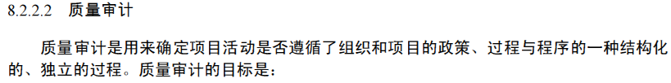
试题182
出处： PMBOK P247 8.2.2.2 质量审计
难度：难 答案：A
182. 公司要你选择工具和技术以实施质量保证项目，补充现有的控制质量活动。你会选择下列哪项？
A. 质量审计 B. 统计抽样
C. 帕雷托图 D. 趋势分析

Slide 199
试题183
出处：控制风险 PMBOK P350 11.6.1.2 控制风险输入-风险登记册：商定的风险应对措施，具体实施行动等
难度：难
答案：B
183. 在项目执行期间，客户表示由于多个项目同时进行，对进入测试设施设置限制。这项变化可能导致进度延期。若尽可能减少负面影响，项目经理下一步应该怎么做？
A． 通知客户进度潜变。
B． 查看风险登记册中已批准的纠正措施。
C． 执行风险分析
D． 按照这项变化更新项目进度计划。

Slide 200
试题184
出处：PMBOK P262 责任分配矩阵-RACI图 责任分配矩阵是用来显示分配给每个工作包的项目资源的表格
难度：难
答案：D
184. 下列哪一种图表示用来说明需要完成的工作与团队资源之间的关系?
A. 资源直方图
B. 组织图
C. 控制图
D. RACI图

Slide 201
试题185
出处： PMBOK P238 8.1.2.3 散点图 显示两个变量间的关系
难度：难
答案：C
185. 下列哪一项质量工具用来识别存在于两个变量中变更的关系？
A.趋势图
B.帕累托图
C.散点图
D.直方图

Slide 202
试题186
出处：PMBOK P118 5.2.3.2 需求跟踪矩阵-把产品需求从其来源连接到能满足需求的可交付成果的一种表格，把每个需求与业务目标或项目目标联系起来
难度：难
答案：B
186. 项目经理正与两名都声称对某一特定可交付成果拥有所有权的职能经理交涉。项目经理可以查阅哪一份说明该问题的文件？
A. 工作分析结构
B. 需求跟踪矩阵
C. 工作说明书
D. 责任分配矩阵

Slide 203
试题187
出处：PMBOK P276 9.3.2.3 团队建设活动 团队建设活动的目的是帮助团队成员更加有效地协同工作，改善团队业绩
难度：难
答案：A
187. 你的某些小组成员不断出现吵架、缺席和工作表现不佳的情况。你已经安排了一次在当地山区进行的团体活动，包括芳香疗法、品尝美酒、温泉浴等等。其它更有趣的活动包括弹球游戏和草地保龄球。你组织这些活动的主要目的是：
A．改善小组工作业绩 B．提高士气
C．提高质量 D．提高个人绩效

Slide 204
试题188
出处： PMBOK P237 8.1.2.3 帕累托图
难度：难
答案：B
188. 项目X 处于测试阶段，并落后于进度，测试团队测试出缺陷，并将其报告给测试经理，这些缺陷归因于11项需求中的4项需求。由于项目落后于进度，项目经理对大量的未解决的缺陷表示担心。项目经理应该采用哪一种工具来分析？
A．直方图 B．帕累托图
C．鱼骨图 D．快速跟进和赶工

Slide 205
试题189
出处： PMBOK P125 5.4.3.1 工作分解结构是对项目团队为实现项目目标创建所需可交付成果而需要实施的全部工作范围和层级分解。工作分解结构词典针对每个工作分解结构组件，详细描述可交付成果、活动和进度信息。
难度：难
答案：A
189. 下列关于WBS的说法哪种是正确的?
A. 工作组成描述常常在工作分解结构词汇表中进行归集
B. 工作分解结构是定义范围的输入
C. 工作分解结构最低层次是工作包而且不能再分解
D. 工作分解结构未包含的工作可能在项目范围内

Slide 206
试题190
出处： PMBOK P253 控制质量 输出 变更请求 推荐的纠正措施、预防措施或缺陷补救
难度：中
答案：B
190. 项目经理目前处于控制质量产品检查过程，发现目前生产的产品存在设计缺陷，可能在公司将来的项目中还会发生。项目经理知道这个问题可以通过细微的标准变更得以解决。项目经理下一步应该怎么做？
A. 继续按原计划执行该项目，在另一个项目中改变这个缺陷。
B. 建议更新标准。
C. 更新质量管理计划
D. 等到下一次项目经理会议时将这个问题通知其他项目经理。

Slide 207
试题191
出处： PMBOK P238 因果图
难度：中
答案：C
191. 下列哪一项技术使用了基于“为什么、为什么”以及“如何、如何”图表的信息？
A.失效模式与影响分析（FMEA）
B.纠正和预防措施（CAPA）
C.根本原因分析
D.帕累托图

Slide 208
试题192
出处： PMBOK P181 6.5.2.7 进度压缩-快速跟进
难度：难
答案：B
192. 如果初步计划的完工日期迟于期望日期，则项目经理应考虑的第一步行动是什么?
A. 评审当前的项目资源情况
B. 确定是否有更多工作能够并行
C. 在最早开始日期开始关键路线活动
D. 为任何负时差活动协商工作范围变化

Slide 209
试题193
出处： PMBOK P388 12.4.2.1 采购审计 指对从规划采购过程到管理采购过程的所有采购过程进行结构化审查。其目的是找出可供本项目其他采购合同或执行组织内其他项目借鉴的成功经验与失败教训
难度：难
答案：B
193. 作为服务的买方，项目经理决定执行采购审计。该审计的目的是什么？
A.核实合同服务的交付和验收。
B.记录实施组织的经验教训，成功、失败之处，以供将来参考。
C.确认发票和账目收尾。
D.提供正式的合同收尾。

Slide 210
试题194
出处： PMBOK P94 4.5 CCB角色，任何人都可以担任CCB成员，变更管理计划中规定
难度：中
答案：C
194. 下列选项中，谁将参与变更控制委员会?
A. 项目经理
B. 职能经理
C. 项目干系人
D. 项目经理和职能经理

Slide 211
试题195
出处： PMBOK P349 11.6 控制风险过程 非阶段
难度：中
答案：C
195. 一家公司采取全球化作为风险减轻战略，应对发达经济体中增长前景缩小的问题。在风险评审委员会召开的会议上，项目经理了解到公司的全球收入并未按预期速度增长。项目经理处于项目生命期中的哪个阶段？
A.风险规划阶段
B.执行风险响应阶段
C.控制风险阶段
D.关闭风险登记册过程

Slide 212
试题196
出处：PMBOK P308 10.3.3.4 绩效报告 包含其他选项内容偏差分析、挣值分析、预测
难度：难
答案：A
196. 对于未来可能给项目带来问题的一些事件，下列哪一项最能引起项目团队的警惕?
A. 工作绩效信息
B. 工作分解结构(WBS)
C. 质量管理计划
D. 风险偏差报告

Slide 213
试题197
出处： PMBOK P342 11.5 规划风险应对 建立应急计划
难度：中
答案：C
197. 你负责一两年期的项目，该项目已经进行了一半，要在全国的外地办事处部署新技术。升级马上要完成时，一飓风造成了停电。当电力恢复时，所有的项目报告和历史数据都丢失了，没有办法找回。应该怎么做以减轻该风险？
A．买保险 B．计划储备基金
C．监测气象，建立应急计划 D．在飓风期外安排安装工作

Slide 214
试题198
出处： PMBOK P208 8.1.2.3 因果图
难度：中
答案：C
198. 在测试期间发生了许多项目缺陷。项目经理希望分析这些缺陷的根本原因。项目经理应使用下列哪一项工具？
A.散点图
B.帕累托图
C.石川图
D.趋势图

Slide 215
试题199
出处：PMBOK P343 11.5.2 规划风险应对工具引言 次生风险：由应对策略导致的风险
难度：易
答案：D
199. 在执行阶段，项目经理跟踪风险并在风险登记册中更新已计划风险的状态。该登记册中还包含属于实施风险响应直接结果的风险。
这个风险可称作下列哪一项？
A.监控清单
B.应急储备金
C.名义风险
D.次生风险

Slide 216
试题200
出处： PMBOK P399 13.2 规划干系人管理
难度：中
答案：C
200. 工程部门想让项目的目标是吞吐量提高10%。信息技术部门想使投入该项目的资源不多于其拥有的5%。管理层，也是你的领导，想让项目团队减少纳税义务。你能做的最好的事是：
A．使计划满足所有的目标
B．让这些人讨论得出一个目标
C．考虑工程部门和信息技术部门的目标，而为管理层的目标召开进一步的会议
D．只考虑管理层的目标

Slide 217
THANKS
谢谢聆听

